Slide 1
Проектирование и разработка Web-приложений
Лекция 14
Безопасность web-приложений
Проф. каф. «Программная инженерия» Тузовский А.Ф.

Slide 2
Процесс работы ASP.Net web-приложения
Процесс 1
Web-сервера
Процесс 2
aspnet_wp.exe
Метаданные
Безопасность
Создание объекта Page
Восст. сост. сеанса
Восст.состоянЭУ формы
HTTP запрос файла *.aspx
Браузер
IIS web
сервер
Обработчик формы
Обработка событий
Жизненный цикл web-формы
HTTP ответ с HTML док-том
Кэширование
Сохранение состояния
Подготовка
HTTP ответа
Создание HTML кода
ISAP-приложение aspnet_isapi.dll
dll с web-формой
Среда выполнения
ASP.Net web-приложение
Notes:
IHttpHandler

Slide 3
Основные задачи поддержки безопасности
Аутентификация (Authentication)
Авторизация (Authorization)
Конфиденциальность (Confidentiality)
Целостность (Integrity)
Notes:
В общем случае, для обычных web приложений, базовые задачи реализации безопасности всегда одни и теже:

Slide 4
Аутентификация (authentication)
Аутентификация предназначена для того, чтобы убедиться, что пользователь является тем, за кого он себя выдает.
  Для этого обычно приложение запрашивает у пользователя его идентификатор и пароль (текстовую строку), который сравнивает со строкой, которая хранится в приложении.
  Если эти строки совпадают, считается, что пользователь прошел аутентификацию.
В процессе аутентификации
  определяется подлинность пользователя;
  гарантируется достоверность этой подлинности;
  аналогичен проверке бумажного паспорта пользователя.
После проверки идентичности пользователю выдается некоторый «талон» (тоукен), который подтверждает прохождение им проверки (identity)
  аналогично посадочному талону в аэропорту
Notes:
Под подлинностью (identity) пользователя понимается разное в разных системах идентификации.
Например, в Windows OC используется 96 – битное число, называемое SID (security ID), для идентификации каждого подключенного пользователя.
В ASP.Net Forms аутентификации пользователю дается аутентификационный билет, который является комбинацией значений зашифрованных и записанных в куки.
Все, что делает аутентификация, это позволяет приложению определить, кто является пользователем в каждом запросе. Это хорошо использовать для процессов персонализации (personalization) и настройки (customization), так как можно использовать информацию о подлинности для передачи специфических для пользователя сообщений на web странице, изменять оформление страниц, добавлять содержание на странице с учетом предпочтений пользователей и т.п.

Slide 5
Авторизация (authorization)
Авторизация – это процесс определения прав и ограничений для аутентифицированного пользователя.
В приложении может использоваться авторизация на основе ролей (role-based authorization).
  на основе принадлежности пользователей ролям или группам, а не на основе данных пользователя.
  такой вид авторизации прост для реализации
В ASP.Net можно задавать права доступа к web-страницам или каталогам для указанных пользователей или ролей.
Notes:
В большинстве случаев ASP.Net код выполняется под одной учетной записью (в IIS 5 это учетная запись ASPNET).

Slide 6
Конфиденциальность и целостность
Конфиденциальность (Confidentiality) –гарантирование того, что никто другой не может видеть важные данные в ходе работы пользователя с приложением.
  шифрование канала связи между браузером пользователя и web сервером.
  шифрование данных хранимых на стороне сервера (или куки на стороне пользователя), если требуется защитить данные от доступа к ним администратора БД и других сотрудников компании провайдера.
Целостность (Integrity) – гарантирование того, что данные передаваемые между пользователем и сервером не изменяются не авторизованными лицами.
  Цифровая подпись предоставляет возможность облегчить такой тип угрозы безопасности.
Notes:
В общем случае, для обычных web приложений, базовые задачи реализации безопасности всегда одни и теже:

Slide 7
Основные понятия поддержки безопасности
Учетная запись пользователя – описание конкретного пользователя.
Роль пользователя – описание прав группы пользователей.
  пользователь может иметь (включен) одну (или несколько) ролей.
Многоаспектная аутентификация.
Аутентификация с использованием внешних сервисов.

Slide 8
Аутентификация пользователей web-app
Когда пользователи первый раз подключаются к web-приложению, то они являются анонимными.
  Web-приложение не знает, кто они.
Если приложение не аутентифицирует их, они так и останутся анонимными.
  по умолчанию анонимные пользователи могут получить доступ к любой web-форме, к которой разрешен анонимный доступ (не требуется аутентификация).
Notes:
8

Slide 9
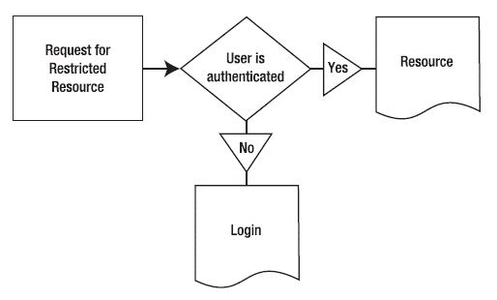
Запрос web-страницы, требующей аутентификации

Slide 10
Порядок аутентификации пользователей
ASP.Net Web Forms
Если пользователь запрашивает web-форму, к которой не разрешен анонимный доступ, то происходит несколько действий:
Запрос отправляется web-серверу.
Так как личность (identity) пользователя к этому моменту не известна, то пользователя просят пройти аутентификацию (подключиться)
  например, используя собственную web-страницу.
Пользователь указывает свои данные, которые затем проверяются или web-приложением или автоматически IIS (в случае Windows аутентификации).
Если данные пользователя подтверждаются, ему предоставляется доступ к web-форме.
Если его данные не подтверждаются, то пользователю предлагается пройти аутентификацию еще раз.
Notes:
10

Slide 11
Авторизация (authorization)
Авторизация (authorization) – это процесс определения прав и ограничений для аутентифицированного пользователя.
В приложении может использоваться авторизация на основе ролей (role-based authorization).
  на основе принадлежности пользователей ролям или группам, а не на основе данных пользователя.
  такой вид авторизации прост для реализации
В ASP.Net можно задавать права доступа к web-формам или каталогам для указанных пользователей или ролей.
Notes:
В большинстве случаев ASP.Net код выполняется под одной учетной записью (в IIS 5 это учетная запись ASPNET).

Slide 12
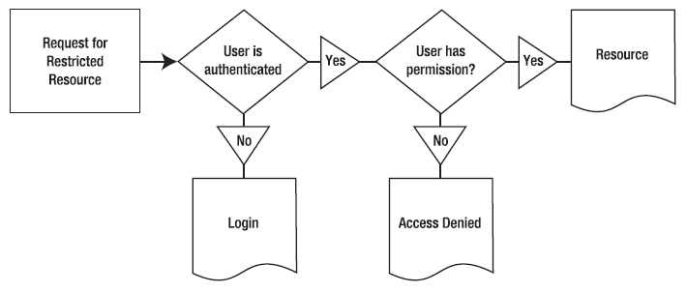
Запрос web-страницы, требующей авторизации

Slide 13
Процесс авторизации
В процессе авторизации определяется,
  какие web-формы (задачи) может использовать аутентифицированный пользователь;
  к каким ресурсам он имеет доступ.
Для ресурсов web-приложения, расположенных в разных папках, могут быть заданы разные правила, устанавливающие права пользователей для работы с этими ресурсами.
Для удобства авторизации пользователей выполняется разделение пользователей по ролям.
  роль – это группа пользователей имеющих одинаковые права.

Slide 14
Способы аутентификации в ASP.NET
Windows-аутентификация
  Использует возможности поддержки безопасности встроенные в ОС Windows.
  Использует учетные записи Active Directory / Windows.
Forms-аутентификация
  Использует обычные страницы login / logout
    подключиться / отключиться
  Код связанный с Web формой управляет аутентификацией пользователей с помощью имени пользователя (username) и пароля (password).
  Учетные записи пользователей хранятся в
    файле конфигурации;
    Базе данных.
Аутентификация на основе сервисов сторонних компаний

Slide 15
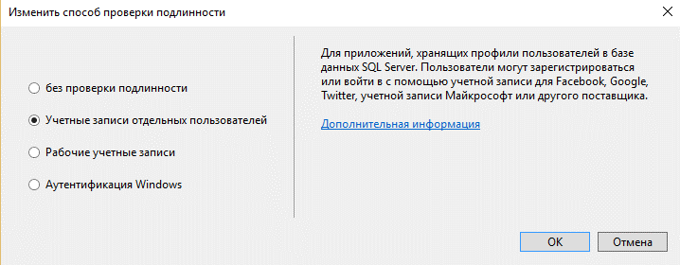
Типы аутентификация пользователей в платформе .Net 4.6
на основе учетных записей ОС Windows
  Windows аутентификация
  Windows-based authentication
на основе индивидуальных учетных записях пользователей
  individual user account authentication
рабочие записи пользователей
  authentication services offered by third parties
Notes:
An introduction to authentication
If you want to limit access to all or part of your ASP.NET application to certain users, you can use authentication to verify each user’s identity.
Then, once you have authenticated the user, you can use authorization to check if the user has the appropriate privileges for accessing a page.
That way, you can prevent unauthorized users from accessing pages that they shouldn’t be able to access.
Description
Authentication refers to the process of validating the identity of a user
so the user can be granted access to an application.
A user must typically supply a user name and password to be authenticated.
After a user is authenticated, the user must still be authorized to use the requested application.
The process of granting user access to an application is called authorization.
Three types of authentication
Figure 20-1 describes three types of authentication you can use in ASP.NET applications.
1) Windows-based authentication,
requires that you set up a Windows user account for each user.
Then, you use standard Windows security features to restrict access to all or part of the application.
When a user attempts to access the application, Windows displays a login dialog box
that asks the user to supply the user name and password of the Windows account.
This type of authentication is most appropriate for a local setting like a company intranet.
2) individual user account authentication,
you have a login page that typically requires the user to enter a user name and password.
Then, ASP.NET displays this page automatically when it needs to authenticate a user who’s trying to access the application.
ASP.NET automatically creates a database to store user data such as user names and passwords the first time a user registers with the application, and
the Web Forms template that you learned about in chapter 2 includes a fully functional authentication system by default.
That makes this type of authentication easy to use, and
you’ll see how this works as you progress through this chapter.
3) In recent years, authentication services offered by third parties such as Facebook or Google have also become popular.
While this kind of authentication is beyond the scope of this book,
the code that’s generated by the Web Forms template includes sample code
as well as links to more information about how to set up this type of authentication.

Slide 16
Аутентификации на основе Windows
Используются учетные записи ОС Windows и права к каталогам (папкам) для ограничения доступа к защищенным web-формам;
Браузеры показывают диалоговое окно подключения, если пользователь попытается получить защищенную web-форму.
Поддерживается большинством современных web-браузеров.
Настраивается с помощью консоли управления web-сервера IIS.
Более всего подходит для intranet приложений.
Notes:
Windows-based authentication
Uses Windows user accounts and directory rights to grant access to restricted pages.
Causes the browser to display a login dialog box when the user attempts to access a restricted page.
Is supported by most browsers.
Is configured through the IIS management console.
Is most appropriate for an intranet application.
1) Windows-based authentication,
requires that you set up a Windows user account for each user.
Then, you use standard Windows security features to restrict access to all or part of the application.
When a user attempts to access the application, Windows displays a login dialog box
that asks the user to supply the user name and password of the Windows account.

Slide 17
Встроенная Windows аутентификация
Выполняется web-сервером IIS и может применяться только для клиентов, работающих в локальной сети, использующей ОС Windows.
Сетевые ресурсы и Web-приложение используют одни и те же:
  имена пользователей;
  пароли;
  разрешения.
При создании web-приложения этот способ аутентификация используется по умолчанию.

Slide 18
Windows-аутентификация (2)
Пользователь аутентифицируется по его имени и паролю, которые заданы в системе Windows
  протокол аутентификации NTLM.
Когда пользователь аутентифицирован:
  ASP.NET использует билет аутентификации (authentication ticket)
    задается в HTTP-заголовке.
  Приложение выполняется используя разрешения, связанные с учетной записью (account) Windows
  Сеанс работы пользователя заканчивается, когда
    закрывается браузер;
    время между запросами превышает заданный предел.

Slide 19
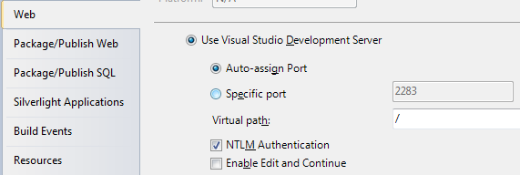
Windows Authentication (4)
У Web-сервера должен быть задан NTLM:
HTTP responses:
HTTP requests:
HTTP/1.1 401 Unauthorized
WWW-Authenticate: NTLM
GET /Default.aspx HTTP/1.1
…
HTTP/1.1 200 OK
…
<html> … </html>
GET /Default.aspx HTTP/1.1
Authorization: NTLM tESsB/ yNY3lb6a0L6vVQEZNqwQn0sqZ…
Notes:
Свойства Web-сервера задаются в Properties

Slide 20
Использование
Windows-аутентификации
Причины использовать
  Меньший объем программирования.
  Используются уже существующие учетные записи пользователей (user logins).
  Используется единая модель аутентификации для различных приложений.
  Позволяет использовать impersonation и Windows security.
Причины не использовать
  Пользователями могут быть не зарегистрированы в ОС Windows.
  На компьютерах пользователей должна работать ОС Windows.
  Нельзя вмешаться или настроить процесс аутентификации.

Slide 21
Аутентификация на основе учетных записей пользователей
Аналог аутентификации на основе форм
  Form-based authentication
Для пользователей создается база данных учетных записей.
ASP.Net автоматически создает такую БД при первом обращении к ней
  схема БД может программно настраиваться.
Позволяет разработчикам создавать форму подключения (login form), для ввода имени (ID) и пароля пользователя.
Имя и пароль введенные пользователем шифруются, если используется безопасное соединение (HTTPS).
Не связана с учетными записями Windows
  приложение само определяет, как аутентифицировать пользователей.
Notes:
Individual user account authentication
Allows developers to code a login form that gets the user name and password.
The user name and password entered by the user are encrypted if the login page uses a secure connection.
Doesn’t rely on Windows user accounts. Instead, the application determines how to authenticate users.
2) individual user account authentication,
you have a login page that typically requires the user to enter a user name and password.
Then, ASP.NET displays this page automatically when it needs to authenticate a user who’s trying to access the application.
ASP.NET automatically creates a database to store user data such as user names and passwords the first time a user registers with the application, and
the Web Forms template that you learned about in chapter 2 includes a fully functional authentication system by default.
That makes this type of authentication easy to use, and
you’ll see how this works as you progress through this chapter.

Slide 22
Аутентификация на основе сервисов сторонних компаний
В последнее время популярными становятся сервисы аутентификации на основе таких технологий, как OpenID и OAuth.
  Наиболее популярные: Facebook, Google, Twitter, Microsoft.
Позволяют пользователям использовать их существующие учетные записи (logins) и освобождают разработчиков от необходимости создавать защищенные хранилища пользовательских учетных данных.
Можно сконфигурировать ASP.NET приложение, которое будет создавать и принимать учетные данные от других web-приложений и даже получать доступ к данным пользователя на других сервисах.
Notes:
Third-party authentication services
Provided by third parties using technologies like OpenID and OAuth.
The Facebook, Google, and Twitter services are the most popular, but Microsoft also offers this kind of service.
Allows users to use their existing logins, and frees developers from having to worry about the secure storage of user credentials.
You can configure your ASP.NET applications to issue identities or accept identities from other web applications, and even access user data on other services.
3) In recent years, authentication services offered by third parties such as Facebook or Google have also become popular.
While this kind of authentication is beyond the scope of this book,
the code that’s generated by the Web Forms template includes sample code
as well as links to more information about how to set up this type of authentication.

Slide 23
Настройка Window-аутентификации в файле web.config
<configuration>
<system.web>
. . .
<authentication mode="Windows" />
<authorization>
<deny users="?" />
</authorization>
</system.web>
</configuration>

Slide 24
Аутентификация на основе форм
(Forms Authentication)

Slide 25
Аутентификация на основе форм
Данный вид аутентификации предполагает создание в web-приложении своей собственной базы данных учетных записей и ролей пользователей.
Это наиболее распространенным способом аутентификации web-приложений.

Slide 26
Аутентификация на основе форм
(Forms Authentication)
Forms Authentication использует Web-форму для сбора таких параметров подключения (login credentials) как
  имя пользователя (username);
  пароль (password).
Пользователи аутентифицируются с помощью программного кода C#, связанного с данной формой.
Учетные записи пользователей могут храниться в:
  файле конфигурации Web.config;
  базе данных специальной структуры;
Пользователи являются локальными для данного Web-приложения (т.е. подключаются только к данному web-приложению)
  Не часть ОС Windows или Active Directory.

Slide 27
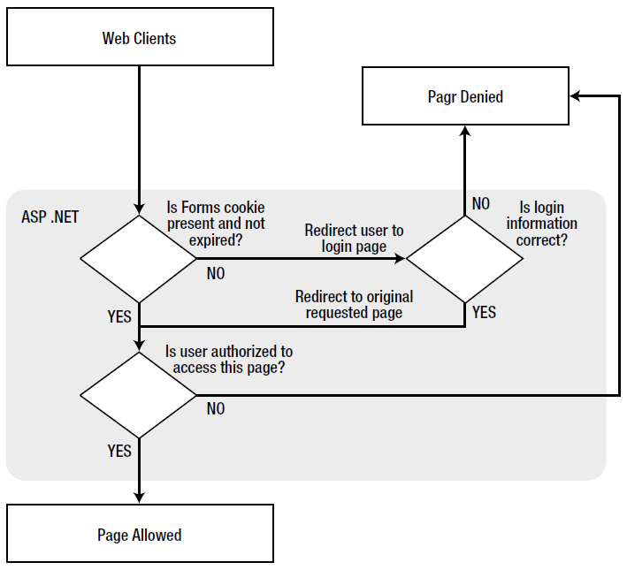
Аутентификация на основе форм

Slide 28
Достоинства использования
Form Authentication
Используется, если есть причины не использовать в приложении учетные записи Windows.
Достоинства использования Form Authentication
  Имеется полный контроль над процессом аутентификации;
  Имеется полный контроль над видом страницы подключения (login form); имеются стандартные элементы подключения (Login control).
  Может работать с любым браузером, так как использует стандартный HTML;
  Позволяет самому определить способ хранения информации о пользователе.
Используется своя страница подключения (login page), которая проверяет имя и пароль пользователя в собственной БД приложения.
Затем инфраструктура задает контекст безопасности для каждого последующего запроса (во многих случая используя куки).

Slide 29
Пояснение Forms Authentication
Аутентификация на основе форм основана на билетах (ticket или token).
Когда пользователи подключаются, они получают билет (ticket) с основной информацией о пользователе.
  Эта информация сохраняется в шифрованном куки, который прикрепляется к ответу на запрос, и таким образом передается с каждым последующим запросом.
Когда пользователь запрашивает web страницу, которая не доступна анонимному пользователю, то ASP.Net проверяет наличие билета.
Если его нет, то ASP.Net автоматически перенаправляет пользователя на странице подключения (login page).
  Программист должен создать такую страницу и проверить данные занесенные пользователем на странице подключения.

Slide 30
Пояснение Forms Authentication (2)
Если данные успешно пройдут проверку, то нужно сообщить инфраструктуре ASP.Net об успехе (вызвав метод класса FormsAuthentication) и среда автоматически
  задаст значения для куки аутентификации (который реально содержит билет - ticket)
  перенаправит пользователя на ранее запрашиваемую страницу.
При обработке этого запроса среда определит, что куки аутентификации с ticket доступен.

Slide 31
Системы (фреймворки) для аутентификация на основе форм
Аутентификация на основе форм м.б. выполнена с использованием двух фреймворков
  система Membership
  система Identity
По умолчанию в VS 2015 используется система Identity.

Slide 32
Система ASP.Net Membership
Достоинства
  простая в использовании (практически не требует программирования);
  основана на серверных элементах управления
    группа Вход (Login)
Недостатки
  в основном предназначена для технологии ASP.Net Web Forms;
  трудно настраивать БД, которая хранит пользовательские данные;
  практически не возможно изменить
    для работы с другими хранилищами данных (не SQL);
    для работы с другими устройствами;
    для работы с системами аутентифицирования других сервисов.
Notes:
An introduction to ASP.NET Identity
In previous versions of ASP.NET, the Membership system provided authentication for ASP.NET applications.
This was called forms-based authentication, and it had
a Profile provider system and
several server controls
that let you easily work with the Membership system.
In many instances, all you needed to do was put these server controls on a page and
your application could register and log in users without you needing to set up a database or write any code.
Недостатки:
1) it could be hard to customize the Membership database that stored user data or to work with custom Profile fields that were added to the database.
2) it was hard or impossible to modify the Membership system
to work with other data stores,
to work with other devices, or
to work with third-party social identity providers.
In response to these issues, Microsoft replaced the old Membership system with the new ASP.NET Identity system.

Slide 33
Система ASP.Net Identity
Достоинства
Недостатки
Notes:
An introduction to ASP.NET Identity
In previous versions of ASP.NET, the Membership system provided authentication for ASP.NET applications.
This was called forms-based authentication, and it had
a Profile provider system and
several server controls
that let you easily work with the Membership system.
In many instances, all you needed to do was put these server controls on a page and
your application could register and log in users without you needing to set up a database or write any code.
Недостатки:
1) it could be hard to customize the Membership database that stored user data or to work with custom Profile fields that were added to the database.
2) it was hard or impossible to modify the Membership system
to work with other data stores,
to work with other devices, or
to work with third-party social identity providers.
In response to these issues, Microsoft replaced the old Membership system with the new ASP.NET Identity system.

Slide 34
Аутентификация с использованием системы Membership

Slide 35
Membership API
Membership API — это фреймворк, построенный на базе существующей инфраструктуры аутентификации форм.
Программный интерфейс Membership API спроектирован для полностью независимой работы от используемого им хранилища данных.
Membership API предоставляет полный набор готовых функций управления пользователями.
  можно создавать и удалять пользователей — как программно, так и с помощью Web-утилиты конфигурирования ASP.NET.
  можно переустановки паролей с автоматической отправкой пользователям новых паролей по электронной почте,
  можно автоматической генерации паролей для пользователей, если таковые создаются автоматически в фоновом режиме.
  можно находить пользователей в хранилище данных, а также извлечь список пользователей и подробной информации о каждом их них.
Notes:
Интерфейс Membership API
С одной стороны, аутентификация с помощью форм закладывает важный фундамент реализации безопасных пользовательских форм регистрации для ваших приложений ASP.NET.
С другой стороны, задачи, которые вам приходится решать в процессе создания форм регистрации и взаимодействия с лежащим в основе хранилищем удостоверений,
почти всегда одни и те же для каждого Web-приложения, и они достаточно утомительны.
Следует иметь в виду и еще один момент: аутентификация с помощью форм предоставляет инфраструктуру только для аутентификации пользователей,
и если вы применяете собственное хранилище удостоверений, то вам придется писать административные приложения для управления пользователями,
которые должны реализовать функциональность добавления пользователей, удаления пользователей, сброса паролей и многое другое.
Реализация этой функциональности очень похожа во всех Web-приложениях и потому быстро надоедает.
Вот почему команда ASP.NET получала так много откликов от сообщества разработчиков.
В результате ASP.NET 3.5 поставляется с новым программным интерфейсом — Membership API (API-интерфейс членства, впервые появился в ASP.NET 2.0).
Интерфейс Membership API — это фреймворк, построенный на базе существующей инфраструктуры аутентификации форм.
При использовании Membership API вам даже не нужно реализовывать страницы регистрации или хранилища удостоверений.
В этой главе вы узнаете все подробности, которые необходимо знать о Membership API.
На заметку! Если вы уже знакомы с функциональностью Membership API из ASP.NET 2.0, можете пропустить эту главу,
поскольку ASP.NET 3.5 не добавляет никакой новой функциональности к каркасу Membership API.
Новая функциональность в отношении членства представлена только Ajax, о чем будет рассказано в главе 32, когда речь пойдет об Ajax-расширениях ASP.NET.

Slide 36
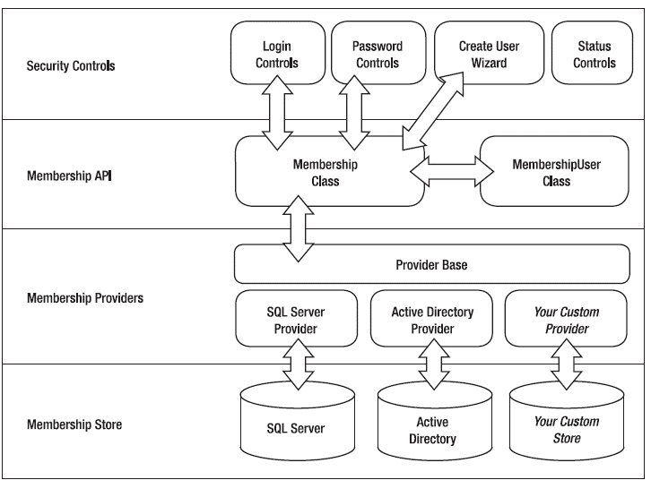
Архитектура системы безопасности
ASP.Net Membership
Notes:
На рис. 21.1 показана фундаментальная архитектура Membership API, которая состоит из
поставщиков,
собственно API и
элементов управления для создания соответствующих пользовательских интерфейсов.

Slide 37
Использование Membership API
Сконфигурировать аутентификацию форм в файле web.config как обычно, и запретить доступ анонимным пользователям.
Настроить хранилище данных Membership.
  например, если используется SQL Server, то в базе данных SQL Server по вашему выбору придется создать пару таблиц и хранимых процедур.
Сконфигурировать в файле web.config строку подключения к базе данных и поставщика Membership, который вы хотите использовать.
Создать пользователей в хранилище данных Membership с помощью Web-утилиты конфигурирования ASP.NET
  либо воспользоваться собственной страницей администрирования, которую можно реализовать в своем Web-приложении, используя функции Membership API.
Создать страницу регистрации, использующую готовый элемент управления Login, либо создать страницу регистрации
  применяющую класс Membership для проверки введенных удостоверений и аутентификации пользователей.
Notes:
Использование Membership API
Прежде чем вы сможете использовать интерфейс Membership API и элементы управления безопасностью ASP.NET,
вы должны выполнить несколько шагов.
Сконфигурировать аутентификацию форм в файле web.config как обычно, и запретить доступ анонимным пользователям.
2. Настроить хранилище данных Membership. Например, если вы используете SQL Server, то в базе данных SQL Server по вашему выбору придется создать пару таблиц и хранимых процедур.
3. Сконфигурировать в файле web.config строку подключения к базе данных и поставщика Membership, который вы хотите использовать.
4. Создать пользователей в хранилище данных Membership с помощью Web-утилиты конфигурирования ASP.NET
либо воспользоваться собственной страницей администрирования, которую вы можете реализовать в своем Web-приложении, используя функции Membership API.
5. Создать страницу регистрации, использующую готовый элемент управления Login, либо создать страницу регистрации,
применяющую класс Membership для проверки введенных удостоверений и аутентификации пользователей.
Все шаги по конфигурированию за исключением настройки поставщика можно выполнить с помощью ASP.NET WAT (Web Site Administration Tool — Инструмент администрирования Web-сайтов), который включает мастер настройки безопасности.
Просто выберите в меню Website (Web-сайт) команду ASP.NET Configuration (Конфигурация ASP.NET) в среде Visual Studio. WAT показан на рис. 21.2.

Slide 38
Методы класса Membership
Методы класса Membership выполняют следующие основные операции:
  создание новых пользователей;
  удаление существующих пользователей;
  обновление существующих пользователей;
  извлечение списков пользователей;
  извлечение подробной информации об отдельном пользователе;
  проверка пользовательских удостоверений по хранилищу.
Многие методы класса Membership принимают в качестве параметра экземпляр MembershipUser
  либо возвращают его или целую коллекцию экземпляров MembershipUser.
Notes:
Использование класса Membership
Методы класса Membership выполняют следующие основные операции:
создание новых пользователей;
удаление существующих пользователей;
обновление существующих пользователей;
извлечение списков пользователей;
извлечение подробной информации об отдельном пользователе;
проверка пользовательских удостоверений по хранилищу.
Многие методы класса Membership принимают в качестве параметра экземпляр MembershipUser
либо возвращают его или целую коллекцию экземпляров MembershipUser.
Например, извлекая пользователя методом Membership.GetUser, устанавливая свойства экземпляра,
после чего отправляя методу UpdateUser класса Membership, вы можете легко обновить свойства пользователя.
Оба класса — Membership и MembershipUser — представляют необходимый уровень абстракции между поставщиком и вашим приложением.
Все, что вы делаете с классом Membership, зависит от вашего поставщика.
Это значит, что если вы замените поставщика Membership, это никак не повлияет на ваше приложение,
если реализация поставщика Membership полная и поддерживает все средства, предлагаемые базовым классом MembershipProvider.
Все классы, используемые в Membership API, определены в пространстве имен System.Web.Security.
Membership представляет собой класс со множеством статических методов и свойств.
Ниже мы пройдемся по различным типам задач, которые можно выполнять с помощью класса Membership
и связанными с ним классами, такими как MembershipUser.

Slide 39
Класс Membership
Класс Membership проверяет учетные данные пользователя и управляет параметрами пользователей.
  не наследуется.
Основные методы класса
  ApplicationName возвращает или задает имя приложения
  CreateUser(String, String) – добавляет нового пользователя в хранилище данных.
  DeleteUser(String) удаляет пользователя и любые связанные с ним данные из базы данных
  ValidateUser(String, String) проверяет допустимость предоставленного имени пользователя и пароля
  GetUser() – возвращает информацию из источника данных и обновляет последней операции штамп даты и времени для текущего вошедшего пользователя
  .…
Notes:
Membership Класс используется в приложениях ASP.NET для проверки учетных данных пользователя и управления параметрами пользователя,
такими как пароли и адреса электронной почты.
Класс Membership может использоваться сама по себе или в сочетании с FormsAuthentication
создать полную систему проверки подлинности пользователей веб-приложения или узла. Login
Элемент управления инкапсулирует Membership класс представляют собой удобный механизм для проверки пользователей.
Класс Membership предоставляет средства для:
Создание новых пользователей.
Хранение сведений о членстве (имена пользователей, пароли, адреса электронной почты и данные поддержки) в Microsoft SQL Server или в альтернативном хранилище данных.
Проверка подлинности пользователей, посещающих веб-узла. Можно выполнить проверку подлинности пользователей программным способом или воспользоваться Login управления, чтобы создать полную систему проверки подлинности требует минимального кода или без.
Управления паролями, который включает в себя создание, изменение, извлечение и сброс паролей и так далее. При необходимости можно настроить членство ASP.NET требуется контрольный вопрос и ответ для проверки подлинности запросов извлечения или сброса паролей для пользователей, которые забыли свой пароль.
Хотя членство ASP.NET — самостоятельная функция в ASP.NET для проверки подлинности, ее можно интегрировать с управлением ролями ASP.NET, чтобы обеспечить службы авторизации для веб-узла. Членство можно интегрировать с пользователем ASP.NET System.Web.Profile Чтобы обеспечить настройку конкретного приложения, которую можно адаптировать к отдельным пользователям. Дополнительные сведения см. в разделах Understanding Role Management и ASP.NET Profile Properties Overview.
Membership Класс использует поставщиков членства для связи с источником данных. Платформа .NET Framework включаетSqlMembershipProvider, который хранит сведения о пользователе в базе данных Microsoft SQL Server и ActiveDirectoryMembershipProvider, позволяет хранить сведения о пользователе на сервер в Active Directory или Active Directory Application Mode (ADAM). Также можно реализовать настраиваемый поставщик членства для взаимодействия с альтернативный источник данных, может использоватьсяMembership класса. Пользовательские поставщики членства наследуют MembershipProvider абстрактного класса. Для получения дополнительной информации см. Implementing a Membership Provider.
По умолчанию членство ASP.NET включена для всех приложений ASP.NET. Поставщик членства по умолчанию SqlMembershipProvider и задается в конфигурации компьютера с именем AspNetSqlProvider. Экземпляр по умолчанию SqlMembershipProvider настроен на подключение к локальному экземпляру сервера Microsoft SQL Server.
Можно изменить параметры по умолчанию, укажите SqlMembershipProvider не AspNetSqlProvider в качестве поставщика по умолчанию или указать экземпляр пользовательского поставщика как поставщик по умолчанию для приложения ASP.NET с помощью файла Web.config.Можно указать конфигурацию членства ASP.NET для веб-приложения с помощью раздела конфигурации в файле Web.config. Можно использовать providers подразделе раздела, чтобы указать поставщика членства, отличный от одного из поставщиков по умолчанию.Например, в следующем разделе удаляет поставщиков членства по умолчанию из текущей конфигурации приложения и добавляет новый поставщик с именем SqlProvider подключается к экземпляру SQL Server с именем AspSqlServer.

Slide 40
Класс MembershipUser
Предоставляет и обновляет сведения об авторизованном пользователе в хранилище данных членства.
Пример:
u;
public void Page_Load(object sender, EventArgs args) {
MembershipUser u =
Membership.GetUser(User.Identity.Name);
if (!IsPostBack) {
EmailTextBox.Text = u.Email;
}
}
Notes:
Использование класса Membership
Методы класса Membership выполняют следующие основные операции:
создание новых пользователей;
удаление существующих пользователей;
обновление существующих пользователей;
извлечение списков пользователей;
извлечение подробной информации об отдельном пользователе;
проверка пользовательских удостоверений по хранилищу.
Многие методы класса Membership принимают в качестве параметра экземпляр MembershipUser
либо возвращают его или целую коллекцию экземпляров MembershipUser.
Например, извлекая пользователя методом Membership.GetUser, устанавливая свойства экземпляра,
после чего отправляя методу UpdateUser класса Membership, вы можете легко обновить свойства пользователя.
Оба класса — Membership и MembershipUser — представляют необходимый уровень абстракции между поставщиком и вашим приложением.
Все, что вы делаете с классом Membership, зависит от вашего поставщика.
Это значит, что если вы замените поставщика Membership, это никак не повлияет на ваше приложение,
если реализация поставщика Membership полная и поддерживает все средства, предлагаемые базовым классом MembershipProvider.
Все классы, используемые в Membership API, определены в пространстве имен System.Web.Security.
Membership представляет собой класс со множеством статических методов и свойств.
Ниже мы пройдемся по различным типам задач, которые можно выполнять с помощью класса Membership
и связанными с ним классами, такими как MembershipUser.

Slide 41
Создание пользователей
Учетные записи пользователей можно создавать с помощью метода CreateUser() класса Membership.
Если нужно добавить средство создания пользователей к своему Web-сайту, то для этого нужно
  добавить новую страницу, содержащую необходимые текстовые поля для ввода необходимой информации,
  добавить кнопку,
  перехватить событие Click этой кнопки в следующем коде:
protected void ActionAddUser_Click(object sender, EventArgs e) {
try {
MembershipCreateStatus Status;
Membership.CreateUser(UserNameText.Text, PasswordText.Text, UserEmailText.Text,
PwdQuestionText.Text, PwdAnswerText.Text, true, out Status);
StatusLabel.Text = "Пользователь создан успешно!";
}
catch(Exception ex) {
Debug.WriteLine("Exception: " + ex.Message);
StatusLabel.Text = "Не удалось создать пользователя!";
}
}
Notes:
Создание пользователей
Создание пользователей столь же просто, как и применение остальных средства Membership API.
Вы можете создавать пользователей простым вызовом метода CreateUser класса Membership.
Таким образом, если вы желаете добавить средство создания пользователей к своему Web-сайту, то для этого можете
добавить новую страницу, содержащую необходимые текстовые поля для ввода необходимой информации,
добавить кнопку,
перехватить событие Click этой кнопки в следующем коде:
protected void ActionAddUser_Click(object sender, EventArgs e) {
try {
MembershipCreateStatus Status;
Membership.CreateUser(UserNameText.Text,
PasswordText.Text,
UserEmailText.Text,
PwdQuestionText.Text,
PwdAnswerText.Text, true,
out Status);
StatusLabel.Text = "Пользователь создан успешно!";
}
catch(Exception ex)
{
Debug.WriteLine("Exception: " + ex.Message);
StatusLabel.Text = "Не удалось создать пользователя!";
}
}
Метод CreateUser имеет несколько вариантов.
Простейшая из них принимает только имя пользователя и пароль,
более сложные версии требуют также контрольного вопроса и ответа на него.
Метод CreateUser() возвращает новый экземпляр MembershipCreateStatus, представляющий созданного пользователя,
в то время как объект MembershipCreateStatus возвращает дополнительную информацию о состоянии создания пользователя.
Поскольку метод CreateUser() уже имеет MembershipUser в виде возвращаемого значения, метод возвращает состояние в виде выходного параметра.
В зависимости от конфигурации поставщика, ваши вызовы простых версий CreateUser могут быть успешными или неудачными.
Например, поставщик членства по умолчанию требует, чтобы вы включали контрольный вопрос и ответ на него;
таким образом, если вы не предоставляете их, вызов CreateUser может сгенерировать исключение.

Slide 42
Удаление учетных записей пользователей
Класс Membership содержит метод DeleteUser(),
  параметра – имя пользователя.
Notes:
Удаление пользователей
Удаление пользователей проще, чем их создание.
Класс Membership предоставляет метод DeleteUser(), который требует передачи ему в виде параметра только имени пользователя.
Он удаляет пользователя вместе со всей связанной информацией из хранилища членства, если вы этого хотите.

Slide 43
Проверка пользователей
Проверка пользователей можно выполнить с помощью метода ValidateUser() класса Membership
Например
if (Membership.ValidateUser(UserNameText.Text, PasswordText.Text)) {
FormsAuthentication.RedirectFromLoginPage(UserNameText.Text, false);
}
else {
// Неверное имя или пароль
}
Notes:
Проверка пользователей
Последний по порядку, но не по значению, метод класса Membership предназначен для проверки членства пользователя.
Если пользователь вводит имя и пароль в маске регистрации,
вы можете использовать метод ValidateUser() для программной проверки введенной пользователем информации следующим образом:
if (Membership.ValidateUser(UserNameText.Text, PasswordText.Text)) {
FormsAuthentication.RedirectFromLoginPage(UserNameText.Text, false);
}
else {
// Неверное имя или пароль
}

Slide 44
Данные о пользователях web-приложения могут храниться
В файле конфигурации
В файле Базы Данных, который включен в web-приложение
  папка App_Data,
    файл AspNetDb.mdf
  управление с помощью WAT
    нет в последних версиях VS.
В базе данных на удаленном сервере СУБД
  например, можно работать управление с помощью Microsoft SQL Management Studio

Slide 45
Реализация аутентификации с использование системы Membership
Для реализации аутентификации на основе системы Membership требуется выполнить следующие действия:
  Создать базу данных для хранения учетных записей пользователей.
  Настроить конфигурационные файлы, расположенные в корневом каталоге и подкаталогах web-приложения.
  Использовать элементы управления, выполняющие работу с учетными записями пользователей.

Slide 46
Создание базы данных учетных записей пользователей в локальном файле web-сайта
Если на компьютере разработчика установлена СУБД «SQL Express (2005 или 2008)», то при выполнении команды «Website=>ASP.Net Configuration» будет
  создана файл базы данных AspNetDb.mdf, который будет сохранен в папке App_Data.
  в файл конфигурации будут включены все описания, требуемые для организации работы web-приложения с данной БД.

Slide 47
Выполнение аутентификации на основе форм
В файле Web.config нужно задать
Создать файл или БД для хранения описаний учетных записей пользователей (username, password и т.п.)
Создать web-форму (ASPX файл) для ввода имени и пароля пользователя.
Выполнять сверку данных переданных пользователем (имя / пароль) с данными, которые хранятся в файле или БД
  с помощью своего кода;
  с помощью серверного ЭУ Login.
<authentication mode="Forms" />

Slide 48
Конфигурирование аутентификации на основе форм
<authentication mode="Forms">
<!-- детальные параметры конфигурации -->
<forms name="MyCookieName" loginUrl="DbLogin.aspx"
timeout="20" slidingExpiration="true" cookieless="AutoDetect"
protection="All" requireSSL="false" enableCrossAppRedirects="false"
defaultUrl="MyDefault.aspx" domain="www.mydomain.com"
path="/"
/>
</authentication>

Slide 49
Конфигурирование Forms Authentification
Общий вид
<authentication mode="Forms">
  <!-- Detailed configuration options -->
</authentication>
Все данные
<authentication mode="Forms">
<!-- Detailed configuration options -->
<forms name="MyCookieName"
loginUrl="DbLogin.aspx"
timeout="20"
slidingExpiration="true"
cookieless="AutoDetect"
protection="All"
requireSSL="false"
enableCrossAppRedirects="false"
defaultUrl="MyDefault.aspx"
domain="www.mydomain.com"
path="/"
/>
</authentication>
задание описаний пользователей
<authentication mode="Forms">
<!-- Detailed configuration options -->
<forms name="MyCookieName"
loginUrl="DbLogin.aspx"
timeout="20">
<credentials passwordFormat="Clear">
<user name=“admin"
password =“aaaaa"/>
<user name=“mario"
password=“bbbbb"/>
<user name=“petr"
password=“ccccc"/>
</credentials>
</forms>
</authentication>

Slide 50
Настройка Forms аутентификации в файле web.config по умолчанию
<configuration>
<system.web>
. . .
<authentication mode="Forms">
<forms name="MyAppCookie"
loginUrl="~/Login.aspx" protection="All"
timeout="30" path="/" />
</authorization>
<deny users="?" />
</authorization>
</system.web>
</configuration>
Notes:
В разделе <authentication> задается способ выполнения аутентифи-кации пользователей и определяются его параметры.
Например, по умолчанию заданы следующие параметры аутентификации:
<authentication mode="Forms">
<forms name="MyAppCookie" loginUrl="~/Login.aspx" protection="All" timeout="30" path="/" />
</authentication>
Следует отметить, что приведенные выше параметры устанавливаются по умолчанию и если они подходят, то задавать их не надо.
В элементе form
атрибуту loginUrl задается ссылка на web-формe, к которой нужно будет перенаправить запрос не прошедшего аутентификацию пользователя (в данном случае это web-форма Login.aspx),
атрибут timeout зада-ет время между запросами (в минутах), после которого пользователю потребуется заново выполнить аутентификацию.

Slide 51
Хранение паролей в web.config
Можно кодировать пароли в web.config с помощью хеширования.
  хеширование – это однонаправленное шифрование т.е. пароль шифруется т.о., что его нельзя расшифровать
  т.е. из него нельзя получить символьную строку.
В разделе <credentials /> элемента <forms /> формат пароля задается с помощью атрибута passwordFormat, который может иметь следующие значения:
  Clear - пароль хранится в виде текста в элементе <user />
  MD5 - пароль хранится в хешированном виде с использованием алгоритма MD5.
  SHA1 - пароль хранится в хешированном виде с использованием алгоритма SHA1. Данное значение используется по умолчанию.

Slide 52
Хеширование паролей в web.config
Например:
<authentication mode="Forms">
<forms loginUrl="login.aspx" protection="Validation" cookieless="AutoDetect" timeout="30">
<credentials passwordFormat="SHA1" >
<user name="Eric" password="07B7F3EE06F278DB966BE960E7CBBD103DF30CA6"/>
<user name="Sam" password="5753A498F025464D72E088A9D5D6E872592D5F91"/>
</credentials>
</forms>
</authentication>

Slide 53
Выполнение Login / Logout
Подключение (logging-in) используя учетную запись из Web.config:
Отключение (logging-out) ранее подключенного пользователя:
Показ в форме имени подключенного пользователя:
if (FormsAuthentication.Authenticate(username, passwd)) {
FormsAuthentication.RedirectFromLoginPage(
username, false);
} else {
lblError.Text = "Invalid login!";
}
Данный метод создает куки (или скрытое поле) содержащее билет (ticket) аутентификации.
FormsAuthentication.SignOut();
lblInfo.Text = "User: " + Page.User.Identity.Name;

Slide 54
Задание параметров авторизации доступа к ресурсам web-приложения
Пользователи относящиеся к разным ролям имеют разные права доступа к ресурсам web-приложения.
  Например, пользователи-администраторы (роль admin) могут иметь право создавать учетные записи для новых пользователей, а другие пользователи такого права могут и не иметь.
Для управления правами доступа к различным web-формам используется авторизация.
Обычным подходом является
  размещение файлов, которые требуют специальных разрешений в отдельные подкаталог.
  включение в подкаталог своего файла web.config, в котором задаются правила авторизации.

Slide 55
Правила авторизации пользователей
Правила авторизации пользователей описываются в элементе <authorization> раздела <system.web> файла web.config.
Они включают
  списки пользователей и ролей, которым разрешен доступ к ресурсам подкаталога,
  списки пользователей и ролей, которым запрещен доступ к ресурсам подкаталога:
<authorization>
<deny users="разделенный запятыми список пользователей"
roles="разделенный запятыми список ролей" />
<allow users="разделенный запятыми список пользователей"
roles="разделенный запятыми список ролей"/>
</authorization>

Slide 56
Управление доступом к конкретной папке web-приложения
Обычным подходом является размещение файлов, которые требуют авторизации в отдельную папку.
С помощью ASP.NET файлов конфигурации этот подход просто выполняется.
  оставить элемент <authorization> в обычной родительской папке пустым;
  добавить файл web.config, который задает строгие установки в папке, которая содержит секретные ресурсы.
  при добавлении файла web.config в подпапку, она должна содержать специфические для приложения установки по авторизации.
    Например, она может содержать только информацию по авторизации, такую как:
<configuration>
<system.web>
<authorization>
<deny users="?" />
<allow roles= "manager" />
<deny users="*" />
</authorization>
</system.web>
</configuration>

Slide 57
Управление доступом к конкретному файлу
<configuration>
. . .
<system.web>
. . .
<authentication mode="Forms">
<forms loginUrl="~/Login.aspx" />
</authentication>
<authorization>
<allow users="*" />
</authorization>
</system.web>
<location path="SecuredPage.aspx">
<system.web>
<authorization>
<deny users="?" />
</authorization>
</system.web>
</location>
…
</configuration>

Slide 58
Конфигурирование авторизации в Web.config
В элементе <authorization>
  для отказа в доступе пользователям или ролям задается тэг <deny users="…">
  для разрешения доступа пользователям или ролям задается тэг <allow users="…">
<deny users="?" /> - отказать в анонимном (не аутентифицированном) доступе
<deny users="*" /> - отказать всем пользователям
<system.web>
<authorization>
<deny users="?"/>
</authorization>
</system.web>

Slide 59
Специальные символы для задания пользователей
символ (?) обозначает всех анонимных пользователей.
  Например, правило <deny users="?" />
  говорит о том, что доступ анонимных пользователей не разрешен.
символ (*) обозначает всех пользователей.
  Например, правило <allow users=“*" />
  говорит о том, что всем пользователи доступ к ресурсу разрешен.

Slide 60
Порядок выполнения правил
Если в разделе <authorization> задано несколько правил, то система
  последовательно проверяет правила
  Если очередное правило выполнится (т.е., пока не будет запрещено или разрешено) проверка заканчивается.
  Следующие за ним правила не проверяются!
Если ни одно из правил не выполняется, то считается, что доступ к ресурсу разрешен.

Slide 61
Управление доступом конкретных пользователей
Пример1:
<authorization>
<deny users="?" />
<deny users="matthew, sarah" />
<deny users="john" />
<allow users="*" />
</authorization>
Пример2:
<authorization>
<deny users="?" />
<allow roles=“admin" />
<deny users="*" />
</authorization>

Slide 62
Конфигурирование авторизации в файле Web.config
Описание правил авторизации в Web.config:
Правила deny/allow останавливают процесс авторизации при первом выполнении
  Например: если пользователь аутентифицирован, как Pesho, то правило <deny users="*" /> не будет проверяться.
<system.web>
<authorization>
<allow roles="admin" />
<allow users="Pesho, Gosho" />
<deny users="*" />
</authorization>
</system.web>

Slide 63
Пример задания правил
Например:
<configuration>
<system.web>
<authorization>
<deny users="?" />
<allow roles="admin" />
<deny users="*" />
</authorization>
</system.web>
</configuration>
Данный набор правил задает следующее.
  Первое правило: если пользователь не аутентифицирован, то в доступе к ресурсу подкаталога отказать и перенаправить на форму для выполнения аутентификации.
  Второе правило: если аутентифицированный пользователь имеет роль admin, то работу с ресурсами подкаталога разрешить.
  Третье (последнее правило): всем аутентифицированным пользователям, которые не относятся к роли admin в работе с ресурсами отказать.

Slide 64
Примеры задания правил авторизации
Пример 1: разрешено всем
<authorization>
<allow users="*" />
<deny users="?" />
</authorization>
Пример 2: разрешено только аутентифицированным пользователям
<authorization>
<deny users="?" />
<allow users="*" />
</authorization>

Slide 65
Задание аутентификации и авторизации в web.config
<configuration>
<system.web>
<authentication mode="Forms">
<!-- Detailed configuration options -->
<forms name="MyCookieName"
loginUrl="DbLogin.aspx"
timeout="20">
<credentials passwordFormat="Clear">
<user name="Admin" password="(Admin1)"/>
<user name="Mario" password="Szpuszta"/
<user name="Matthew" password="MacDonald"/>
</credentials>
</forms>
</authentication>
<!-- Задание авторизации -->
<authorization>
<deny users="?" />
</authorization>
</system.web>
</configuration>

Slide 66
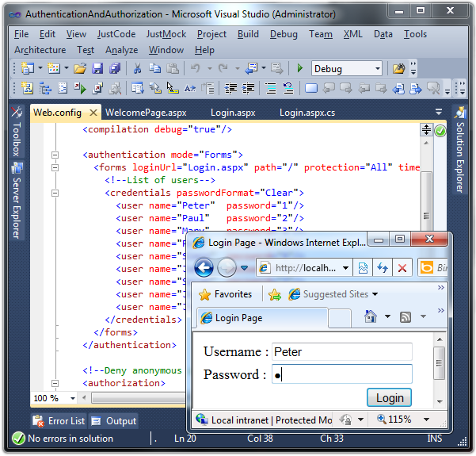
Аутентификация на основе форм
(Forms Authentication)
Live Demo

Slide 67

Пользователи и Роли в ASP.NET
Membership Provider and Roles Provider

Slide 68
Пользователи, Роли и Аутентификация
Пользователь (User) это клиент, использующий Web browser для инициирования сеанса работы с Web-приложением.
Пользователи могут аутентифицироваться (login, подключаться) в Web-приложении.
  После того, как пользователь подключается, ему назначается набор ролей и разрешений.
  Авторизация в ASP.NET основана на пользователях и ролях.
  Правила авторизации указывают на то, какие разрешения каждый пользователь или роль имеют.

Slide 69
<configuration>
<connectionStrings>
<add name="MySqlConnection" connectionString="Data
Source=MySqlServer;Initial Catalog=aspnetdb;Integrated
Security=SSPI;" />
</connectionStrings>
<system.web>
<authentication mode="Forms" >
<forms loginUrl="login.aspx"
name=".ASPXFORMSAUTH" />
</authentication>
<authorization>
<deny users="?" />
</authorization>
<membership defaultProvider="SqlProvider" userIsOnlineTimeWindow="15">
<providers>
<clear />
<add
name="SqlProvider"
type="System.Web.Security.SqlMembershipProvider"
connectionStringName="MySqlConnection"
applicationName="MyApplication"
enablePasswordRetrieval="false"
enablePasswordReset="true"
requiresQuestionAndAnswer="true"
requiresUniqueEmail="true"
passwordFormat="Hashed" />
</providers>
</membership>
</system.web>
</configuration>
Notes:
Книга: Microsoft ASP.NET 3.5 с примерами на C# 2008 для профессионалов, 2008
Configuring an ASP.NET Application to Use Membership
ASP.NET Membership is configured using the membership element in the Web.config file for your application.
The membership element is a sub-element of the system.web section.
You can enable ASP.NET Membership for an application by directly editing the Web.config file for that application,
or you can use the Web Site Administration Tool, which provides a wizard-based interface.
As part of membership configuration, you specify:
Which membership provider (or providers) to use. (This typically also specifies what database to store membership information in.)
Password options such as encryption and whether to support password recovery based on a user-specific question.
Users and passwords. If you are using the Web Site Administration Tool, you can create and manage users directly. Otherwise, you must call membership functions to create and manage users programmatically.
For an example of configuring ASP.NET Membership using the Web Site Administration Tool,
see Walkthrough: Creating a Web Site with Membership and User Login.
Specifying the Default Provider
You specify the default membership provider using the defaultProvider attribute of the membership element. The machine configuration specifies a SqlMembershipProvider instance named "AspNetSqlMembershipProvider" that is identified as the default provider if you do not specify a default provider explicitly. The "AspNetSqlMembershipProvider" connects to the aspnetdb database in the local SQL Server.
Note
You need to set up the database used by the SqlMembershipProvider before using it in an application.
For details, see Creating and Configuring the Application Services Database for SQL Server.
You can also specify the default provider instance and options for that provider by configuring a provider in the membership section.
You use the providers element to identify a provider to add to the collection of providers available for the application.
You can identify your provider instance as the default provider by using the value of the name attribute as the defaultProvider value.
When you specify a provider instance, you must also specify a valid connection string for that instance by using the connectionStrings section of the configuration.
For example, the following Web.config file identifies a SqlMembershipProvider instance that connects to a SQL Server other than the local server.

Slide 70
Объект User
Контекст выполнения web-app включает объект User/
User - объект соответствующий работающему пользователю web-app.
С использованием User можно получить всю имеющуюся информацию о пользователе:
// Извлекаем идентификационные данные пользователя.
string name = HttpContext.Current.User.Identity.Name;
Notes:
Авторизация
Как только пользователь аутентифицирован, такая информация, как имя пользователя и контекст безопасности,
становится автоматически доступной через инфраструктуру ASP.NET.
Вы можете обратиться к ней через объект HttpContext.Current.User и использовать эту информацию, чтобы реализовать авторизацию в своем коде.
Более того, ASP.NET включает следующие встроенные модули для реализации авторизации.
UrlAuthorization.
Модуль UrlAuthorization работает на основе содержимого конфигурации <authorization> в файлах web.config разных каталогов вашего Web-приложения.
Он может ограничить доступ как к каталогам, так и к файлам, на основе имени пользователя или назначенных им ролей.
FileAuthorization.
При использовании аутентификации Windows ASP.NET автоматически применяет модуль FileAuthorization
для авторизации пользователей Windows в соответствии с доступом к файлам ASP.NET на базе списков Windows ACL.
Таким образом, каждый пользователь Windows должен иметь, по крайней мере, права на чтение файлов Web-приложения.
Этот модуль работает только с аутентификацией Windows, но без заимствования прав.
При заимствовании прав пользователей в среде Windows вы можете даже конфигурировать списки ACL в элементах реестра
или любых других ресурсах на машине, и Windows выполнит авторизацию на основе зарегистрированного пользователя Windows.
Внимание!
Применение заимствования прав коварно (если вообще не опасно).
Оно требует правильной конфигурации элементов списка ACL по каждому объекту для каждой группы, а иногда даже еще и по каждому пользователю.
Простая ошибка в конфигурации может привести к брешам в системе безопасности вашего приложения.
По мере роста количества пользователей (и групп Windows) ситуация становится все более и более сложной, а потому ошибки в конфигурации вполне возможны.
Вы должны применять заимствование прав, если только это действительно необходимо.
Всегда предпочтительнее создавать специальные роли пользователей приложения и выполнять авторизацию на базе этих ролей.
Более того, вы можете реализовать авторизацию
посредством написания специального кода на своих страницах или в компонентах, используемых Web-приложением.
В этом случае вы ссылаетесь на объект HttpContext.Current.User и принимаете решение на основе принадлежности к ролям или непосредственно по имени пользователя.
Но прежде чем изучать детали аутентификации и авторизации, вы должны понимать значение контекста безопасности.

Slide 71
Контекст безопасности
Notes:
Контекст безопасности
Независимо от системы аутентификации, ASP.NET использует в основе одну и ту же модель представления информации о пользователе и ролях.
Пользователям, которые регистрируются в Web-приложении, на основе предъявленных ими удостоверений выделяется
принципал (principal)
идентичность.
Объект principal представляет текущий контекст безопасности данного пользователя.
Он комбинирует самого пользователя (идентичность)
с информацией, сохраняемой в учетной записи текущего пользователя
— такой как роли, привилегии и многое другое.
Таким образом, это позволяет вам выполнять авторизацию, основанную на ролях, и предоставляет ссылку на соответствующий объект идентичности.
Объект идентичности представляет успешно авторизованного пользователя и потому предоставляет информацию о пользователе наподобие его имени.

Slide 72
Интерфейс IPrincipal
Свойство User возвращает объект производный от интерфейса IPrincipal.
Интерфейс IPrincipal определяет
  свойство по имени Identity, которое извлекает объект IIdentity,
    представляющий информацию о текущем пользователе.
  метод по имени IsInRole(), позволяющий проверить,
    является ли текущий пользователь членом специфической роли.
Пример использования метода IsInRole() для проверки того, является ли текущий пользователь членом роли под названием Admin:
if (HttpContext.Current.User.IsInRole("Admin")) {
// Что-то делаем
}
Notes:
Интерфейс IPrincipal
Все объекты-принципалы реализуют интерфейс IPrincipal, который определяет центральный набор функциональности.
Когда вы обращаетесь к свойству User текущей Web-страницы (System.Web.UI.Page),
(или из текущего контекста HTTP (HttpContext.Current)),
то получаете доступ к объекту IPrincipal, представляющему контекст безопасности текущего пользователя.
Интерфейс IPrincipal определяет единственное свойство по имени Identity, которое извлекает объект IIdentity,
представляющий информацию о текущем пользователе.
Интерфейс IPrincipal также определяет единственный метод по имени IsInRole(), позволяющий проверить,
является ли текущий пользователь членом специфической роли.
Рассмотрим пример, использующий метод IsInRole() для проверки того, является ли текущий пользователь членом роли под названием Admin:
if (HttpContext.Current.User.IsInRole("Admin")) {
// (Делать что-то.)
}
При использовании аутентификации Windows или аутентификации с помощью форм объект-принципал создается автоматически.
Однако этот объект можно также создать “на лету”, с информацией о пользователе и роли, извлеченной из другого места, такого как пользовательская база данных.

Slide 73
Интерфейс IIdentity
Интерфейс IIdentity включает свойства
  AuthenticationType – возвращает тип используемой аутентификации в виде строки (forms, Passport, NTLM или пользовательский тип аутентификации);
  IsAuthenticated – возвращает булевское значение, указывающее на то, был ли пользователь аутентифицирован (true), или же он является анонимным (false);
  Name – возвращает имя текущего пользователя в виде строки.
К объекту Identity (представляющему текущего пользователя можно обратиться) можно обратиться через объект IIPrincipal.
Пример проверки того, был ли пользователь аутентифицирован:
if (User.Identity.IsAuthenticated) {
lblUserName.Text = User.Identity.Name + " зарегистрирован";
}
Notes:
Интерфейс IIdentity
Подобно интерфейсу IPrincipal, интерфейс IIdentity представляет соглашение, не зависящее от используемой схемы аутентификации.
Все объекты идентичности должны реализовывать IIdentity.
Интерфейс IIdentity определяет базовую информацию, необходимую для представления текущего пользователя.
Как минимум, это включает в себя три следующих свойства, доступных только для чтения.
---------------------------------------------------------------------------------------------------------------
1) AuthenticationType.
Возвращает тип используемой аутентификации как строку (forms, Passport, NTLM или пользовательский тип аутентификации).
2) IsAuthenticated.
Возвращает булевское значение, указывающее на то, был ли пользователь аутентифицирован (true), или же он является анонимным (false).
3) Name.
Возвращает имя текущего пользователя в виде строки.
Вы можете обращаться к объекту IIdentity, представляющему текущего пользователя, через объект IIPrincipal.
Ниже показан пример, использующий эту технику для проверки того, был ли пользователь аутентифицирован:
------------------------------------------------------------------------------------------------------------------
if (HttpContext.Current.User.Identity.IsAuthenticated) {
lblUserName.Text = HttpContext.Current.User.Identity.Name + " зарегистрирован";
}

Slide 74
Тип объекта идентичности
В .NET Framework включено всего четыре класса идентичности.
System.Web.Security.FormsIdentity.
  представляет пользователя, который зарегистрировался, используя аутентификацию с помощью форм.
System.Security.Principal.WindowsIdentity.
  представляет учетную запись пользователя Windows.
System.Web.Security.PassportIdentity.
  представляет класс для использования модулем PassportAuthenticationModule.
System.Security.Principal.GenericIdentity.
  представляет обобщенную идентичность пользователя (вы можете использовать это для создания идентичности при создании собственной системы аутентификации).
Notes:
Тип объекта идентичности зависит от типа используемой аутентификации.
В .NET Framework включено всего четыре класса идентичности.
System.Web.Security.FormsIdentity.
Представляет пользователя, который зарегистрировался, используя аутентификацию с помощью форм.
System.Security.Principal.WindowsIdentity.
Представляет учетную запись пользователя Windows.
System.Web.Security.PassportIdentity.
Представляет класс для использования модулем PassportAuthenticationModule.
System.Security.Principal.GenericIdentity.
Представляет обобщенную идентичность пользователя (вы можете использовать это для создания идентичности при создании собственной системы аутентификации).

Slide 75
API-интерфейс Membership
API-интерфейс Membership — это завершенная система управления пользователями.
Она помогает вам создавать, редактировать и удалять пользователей, а также включает функциональность восстановления паролей.
Этот API-интерфейс можно применять для программной реализации этих управленческих задач,
  или же использовать Web-ориентированный инструмент конфигурирования ASP.NET для графического администрирования ваших пользователей.
Благодаря данной инфраструктуре, можно сэкономить много времени
  более нет необходимости создавать свои собственные приложения администрирования пользователей.
Notes:
API- интерфейсы Membership и Roles
Как будет показано в главе 20, при использовании аутентификации с помощью форм вы должны аутентифицировать своих пользователей по специальному собственному хранилищу.
Это значит, что вы должны сделать намного больше, чем просто создать базовую страницу регистрации для проверки имен и паролей пользователей.
Конечно, вам необходим способ управления пользователями и назначения их на роли.
В ASP.NET 1.x вам нужно было самостоятельно создавать такие инструменты управления и программные компоненты.
ASP.NET 3.5 предлагает эту инфраструктуру, впервые представленную в ASP.NET 2.0, через API-интерфейсы Membership, Roles и Profiles.
API-интерфейс Membership
API-интерфейс Membership — это завершенная система управления пользователями.
Она помогает вам создавать, редактировать и удалять пользователей, а также включает функциональность восстановления паролей.
Этот API-интерфейс можно применять для программной реализации этих управленческих задач,
или же использовать Web-ориентированный инструмент конфигурирования ASP.NET для графического администрирования ваших пользователей.
Благодаря данной инфраструктуре, вы можете сэкономить много времени, поскольку более нет необходимости создавать свои собственные приложения администрирования пользователей, потому что они уже существуют в ASP.NET, начиная с версии 2.0.
Более того, он включает также функциональность проверки комбинаций имен и паролей, вводимых пользователями.
Подробнее об API-интерфейсе Membership вы узнаете в главе 21.

Slide 76
API-интерфейс Roles
Во многих случаях авторизация выполняется для групп пользователей, называемых ролями.
  одна роль может включать в себя множество пользователей,
  один пользователь может быть назначен на множество ролей.
ASP.NET включает готовый к применению API-интерфейс, позволяющий при необходимости назначать пользователей на роли.
Можете это делать это программно через API-интерфейс Roles
  или с помощью утилиты конфигурирования ASP.NET
Notes:
API-интерфейс Roles
Во многих случаях авторизация выполняется для групп пользователей, называемых ролями.
Одна роль может включать в себя множество пользователей, и один пользователь может быть назначен на множество ролей.
ASP.NET 2.0 включает готовый к применению API-интерфейс, позволяющий при необходимости назначать пользователей на роли.
Опять-таки, вы можете делать это программно через API-интерфейс Roles или же с помощью утилиты конфигурирования ASP.NET.
В главе 23 вы изучите все детали применения API-интерфейса Roles в своих приложениях.

Slide 77
API-интерфейс Profiles
Eсли Web-приложение аутентифицирует пользователей, эти пользователи могут пожелать сохранить настройки на вашем Web-сайте для последующих визитов.
Обычно для такого использования создаются так называемые пользовательские профили
  они сохраняют настройки отдельно для каждого пользователя между их визитами на сайт.
Большая разница между пользовательскими профилями и состояниями сеанса состоит с том, что профили сохраняются между многими сеансами.
ASP.NET начиная с 3.5 включает готовую к использованию инфраструктуру управления профилями в web-app.
Notes:
API- интерфейс Profiles
Конечно, если ваше Web-приложение аутентифицирует пользователей, эти пользователи могут пожелать сохранить настройки на вашем Web-сайте для последующих визитов.
Обычно для таких прецедентов использования вы создаете так называемые пользовательские профили,
которые сохраняют настройки отдельно для каждого пользователя между их визитами на сайт.
Большая разница между пользовательскими профилями и состояниями сеанса состоит с том, что профили сохраняются между многими сеансами.
Опять-таки, ASP.NET 3.5 включает готовую к использованию инфраструктуру управления профилями в ваших приложениях, которая появилась в версии ASP.NET 2.0.
В главе 24 вы узнаете, как использовать API-интерфейс Profiles в своих приложениях.

Slide 78
Почему бы ни реализовать cookie-аутентификацию самостоятельно?
ASP.NET избавляет вас от многих забот
Она предлагает
  безопасную,
  хорошо протестированную
  расширяемую реализацию.
Преимущества использования системы аутентификации форм ASP.NET
  cookie-наборы аутентификации являются защищенными.
  аутентификация форм — тщательно протестированная система.
  аутентификация форм интегрирована с классами безопасности .NET.
Notes:
Почему бы ни реализовать cookie-аутентификацию самостоятельно?
В зависимости от конфигураций, о которых вы узнаете из следующих разделов настоящей главы,
аутентификация форм использует cookie-наборы для выдачи билетов аутентификации клиентам и пользователям.
Более общий термин для обозначения такого подхода называется cookie-аутентификацией.
Аутентификация с применением cookie-наборов на первый взгляд кажется весьма простой системой.
У вас может возникнуть вопрос: а почему бы ни реализовать ее самостоятельно, применяя cookie-наборы и сеансовые переменные?
Причина состоит в том же, почему разработчики не реализуют другие средства ASP.NET — от состояния сеанса до каркаса Web-элементов управления.
Дело не только в том, что система ASP.NET избавляет вас от забот, но также и в том, что она предлагает
безопасную,
хорошо протестированную и
расширяемую реализацию.
Ниже перечислены некоторые преимущества реализации аутентификации форм ASP.NET.
Cookie-наборы аутентификации являются защищенными.
Аутентификация форм — тщательно протестированная система.
Аутентификация форм интегрирована с классами безопасности .NET.

Slide 79
Классы аутентификации форм
FormsAuthentication – основной класс для взаимодействия с инфраструктурой аутентификации форм.
  предоставляет базовую информацию о конфигурации
  позволяет создавать мандат, устанавливать cookie-наборы
  перенаправлять со страницы регистрации на исходную запрошенную страницу в случае успешной проверки удостоверения пользователя.
FormsAuthenticationEventArgs
  инициирует событие Authenticate, которое вы можете перехватить.
  Соглашения о передаваемых аргументах события инкапсулируются в экземпляре этого класса.
  Содержит базовую информацию об аутентифицированном пользователе.
FormsAuthenticationTicket
  предоставляет информацию о пользователе, которая будет зашифрована и помещена в cookie-набор аутентификации.
FormsIdentity
  реализует интерфейс IIdentity и является специфичным для аутентификации форм.
  Ключевое дополнение класса FormsIdentity , кроме членов, необходимых для реализации интерфейса Iidentity — свойство Ticket, представляющее мандат аутентификации.
  Это позволяет сохранять и извлекать дополнительную информацию из мандата, такую как информация о роли кэширования для простых сценариев.
FormsAuthenticationModule – ядро инфраструктуры аутентификации форм,
  устанавливает контекст безопасности
  выполняет при необходимости автоматическое перенаправление на страницу регистрации.
Notes:
Классы аутентификации форм
Наиболее важная часть каркаса аутентификации форм — это FormsAuthentication Module,
который является классом HttpModule, обнаруживающим мандаты аутентификации форм, присутствующие в запросе.
Если такой мандат недоступен, а пользователь запросил защищенный ресурс, то запрос автоматически перенаправляется на страницу регистрации,
указанную в файле web.config, еще до того, как исполняющая система даже просто коснется этого защищенного ресурса.
Если мандат присутствует, модуль автоматически создает контекст безопасности,
инициализируя свойство HttpContext.Current.User экземпляром GenericPrincipal по умолчанию,
который включает экземпляр FormsIdentity с именем текущего зарегистрированного пользователя.
В основном вам не приходится работать с этим модулем напрямую.
Ваш интерфейс к модулю состоит из классов, перечисленных в табл. 20.1, которые определены в пространстве имен System.Web.Security.
Таблица 20.1. Классы каркаса системы аутентификации форм
FormsAuthentication
Основной класс для взаимодействия с инфраструктурой аутентификации форм.
предоставляет базовую информацию о конфигурации и
позволяет создавать мандат, устанавливать cookie-наборы и
перенаправлять со страницы регистрации на исходную запрошенную страницу в случае успешной проверки удостоверения пользователя.
FormsAuthenticationEventArgs
инициирует событие Authenticate, которое вы можете перехватить.
Соглашения о передаваемых аргументах события инкапсулируются в экземпляре этого класса.
Содержит базовую информацию об аутентифицированном пользователе.
FormsAuthenticationTicket
предоставляет информацию о пользователе, которая будет зашифрована и помещена в cookie-набор аутентификации.
FormsIdentity
реализует интерфейс IIdentity и является специфичным для аутентификации форм.
Ключевое дополнение класса FormsIdentity , кроме членов, необходимых для реализации интерфейса Iidentity — свойство Ticket, представляющее мандат аутентификации.
Это позволяет сохранять и извлекать дополнительную информацию из мандата, такую как информация о роли кэширования для простых сценариев.
FormsAuthenticationModule
Ядро инфраструктуры аутентификации форм, устанавливающее контекст безопасности и выполняющее при необходимости автоматическое перенаправление на страницу регистрации.
Большей частью вам придется использовать классы FormsAuthentication и FormsIdentity, которые представляют успешно аутентифицированного пользователя вашего приложения.
Далее будет показано, как использовать аутентификацию форм в ваших приложениях.

Slide 80
Реализация аутентификации форм
Чтобы использовать аутентификацию форм в вашем приложении, необходимо выполнить перечисленные ниже шаги
Сконфигурировать аутентификацию форм в файле web.config.
Настроить IIS
  для разрешения анонимного доступа к виртуальному каталогу,
  сконфигурировать ASP.NET для ограничения анонимного доступа к Web-приложению.
Создать собственную страницу регистрации, которая будет принимать и проверять имя и пароль пользователя,
  а затем взаимодействовать с инфраструктурой аутентификации форм для создания мандата.
Notes:
Реализация аутентификации форм
Чтобы использовать аутентификацию форм в вашем приложении, вы должны выполнить перечисленные ниже шаги.
1. Сконфигурировать аутентификацию форм в файле web.config.
2. Настроить IIS для разрешения анонимного доступа к виртуальному каталогу,
а также сконфигурировать ASP.NET для ограничения анонимного доступа к Web-приложению.
3. Создать собственную страницу регистрации, которая будет принимать и проверять имя и пароль пользователя,
а затем взаимодействовать с инфраструктурой аутентификации форм для создания мандата.

Slide 81
Хранение учетных записей в web.config
Проще всего хранить учетные данные пользователей непосредственно в файле web.config,
  в подэлементе <credentials/> конфигурационного элемента <forms/>.
Пример:
<authentication mode="Forms">
<!-- Подробные опции конфигурации -->
<forms name="MyCookieName"
loginUrl="MyLogin.aspx" timeout="20">
<credentials passwordFormat="Clear">
<user name="Admin" password="(Admin1)"/>
<user name="Mario" password="Szpuszta"/>
<user name="Matthew" password="MacDonald"/>
</credentials>
</forms>
</authentication>
Notes:
Хранилище удостоверений в web.config
При использовании аутентификации с помощью форм у вас имеется выбор, где хранить удостоверения пользователей.
Вы можете хранить их в определенном файле или в базе данных;
в принципе вы можете хранить их где угодно, если предусмотреть код для проверки имени и пароля пользователя,
которые он вводит на странице регистрации по значениям, находящимся в хранилище.
Проще всего хранить удостоверения пользователей непосредственно в файле web.config,
в подэлементе <credentials/> конфигурационного дескриптора <forms/>, представленном ранее.
<authentication mode="Forms">
<!-- Подробные опции конфигурации -->
<forms name="MyCookieName"
loginUrl="MyLogin.aspx"
timeout="20">
<credentials passwordFormat="Clear">
<user name="Admin" password="(Admin1)"/>
<user name="Mario" password="Szpuszta"/>
<user name="Matthew" password="MacDonald"/>
</credentials>
</forms>
</authentication>
На заметку!
Во-первых, применение web.config в качестве хранилища удостоверений допустимо для простых решений с несколькими пользователями.
В более крупных сценариях вы должны применять Membership API, описанный в главе 21.
Во-вторых, вы можете подвергнуть хешированию значения паролей, сохраненных в файле web.config.
Хеширование — это не более чем однонаправленное шифрование паролей.
Это значит, что пароли будут зашифрованы таким образом, что их невозможно будет расшифровать.
Подробнее о правильном хешировании паролей при создании пользовательского поставщика Membership вы узнаете в главе 26.

Slide 82
Методы класса FormsAuthentication
Статический метод Authenticate()
  проверяет указанное имя и пароль пользователя по тем именам и паролям, которые хранятся в файле web.config
  возвращает булевское значение, говорящее о том, что соответствие найдено.
Метод RedirectFromLoginPage()
  создает мандат аутентификации пользователя;
  шифрует информацию, включенную в мандат;
  создает cookie-набор для хранения зашифрованной информации мандата;
  добавляет cookie-набор в ответ HTTP, посылая его клиенту;
  перенаправляет пользователя на исходную запрошенную страницу (которая содержится в виде параметра в URL запроса страницы регистрации);
  второй параметр RedirectFromLoginPage() указывает на необходимость создания постоянных cookie-наборов.
Notes:
Класс FormsAuthentication предлагает два метода, использованных в этом примере.
Метод Authenticate()
проверяет специфицированное имя и пароль пользователя по тем именам и паролям, которые хранятся в файле web.config
и возвращает булевское значение, говорящее о том, что соответствие найдено.
Имейте в виду, что методы FormsAuthentication — статические, поэтому нет нужды создавать экземпляр класса FormsAuthentication для их вызова
— вы просто обращаетесь к ним через имя класса.
if (FormsAuthentication.Authenticate(UsernameText.Text, PasswordText.Text))
Если обнаружено соответствие для указанного удостоверения, вы можете вызвать метод RedirectFromLoginPage(), как показано ниже:
FormsAuthentication.RedirectFromLoginPage(UsernameText.Text, false);
Метод FormsAuthentication.RedirectFromLoginPage(UsernameText.Text, false) решает сразу несколько задач.
1. Создает мандат аутентификации пользователя.
2. Шифрует информацию, включенную в мандат.
3. Создает cookie-набор для хранения зашифрованной информации мандата.
4. Добавляет cookie-набор в ответ HTTP, посылая его клиенту.
5. Перенаправляет пользователя на исходную запрошенную страницу (которая содержится в виде параметра в URL запроса страницы регистрации).
Второй параметр RedirectFromLoginPage() указывает на необходимость создания постоянных cookie-наборов.
Постоянные cookie-наборы сохраняются на жестком диске пользователя и могут быть повторно использованы при последующих визитах.
Постоянные cookie-наборы описаны в разделе “Постоянные cookie-наборы в аутентификации форм” далее в настоящей главе.
И, наконец, если Authenticate() возвращает false, на странице отображается сообщение об ошибке.
Такой отклик всегда полезен, однако следует убедиться, что он не ослабляет защиту.
Например, очень часто разработчики создают страницы регистрации,
которые выдают разные сообщения об ошибках в зависимости от того, ввел ли пользователь неправильное имя или правильное имя при неправильном пароле.
Обычно это плохая идея.
Если злоумышленник пытается угадать имя пользователя и пароль, не стоит подсказывать ему, когда он находится на правильном пути.

Slide 83
Завершение подключения к web-app
(выход из приложения)
Метод FormsAuthentication.SignOut().
  удаляется cookie-набор аутентификации;
  можно переадресовать пользователя на другую страницу, когда он выходит из приложения;
  если пользователь потом запросит другую страницу с ограниченным доступом, этот запрос будет снова переадресован на страницу регистрации;
  можно переадресовать его туда немедленно после вызова метода SignOut()
    или можно воспользоваться методом Response.Redirect()
Например:
    protected void SignOutAction_Click(object sender, EventArgs e) {
    FormsAuthentication.SignOut();
    FormsAuthentication.RedirectToLoginPage();
    }
Notes:
Закрытие подключения
Выход пользователя из аутентификации формы сводится к простому вызову метода FormsAuthentication.SignOut().
Вы можете создать кнопку выхода и добавить к ней следующий код:
protected void SignOutAction_Click(object sender, EventArgs e) {
FormsAuthentication.SignOut();
FormsAuthentication.RedirectToLoginPage();
}
При вызове метода SignOut() вы удаляете cookie-набор аутентификации.
В зависимости от приложения, вы можете переадресовать пользователя на другую страницу, когда он выходит из приложения.
Если пользователь потом запросит другую страницу с ограниченным доступом, этот запрос будет снова переадресован на страницу регистрации.
Вы можете переадресовать его туда немедленно после вызова метода SignOut().
Или же можно воспользоваться методом Response.Redirect.
Совет.
В сложном приложении ваша страница регистрации вообще может не быть страницей.
Вместо этого она может быть отдельной частью другой страницы — отдельным фреймом HTML
или отдельно закодированным пользовательским элементом управления.
Используя такую технику, можно сохранять элементы управления регистрацией и выходом видимыми на каждой странице приложения.
Фреймворк Membership API включает в себя готовые к применению элементы управления, обеспечивающие такую функциональность.

Slide 84
Роли в ASP.NET
Роли в ASP.NET позволяют назначать набор разрешений группе пользователей:
  Например, роль Admins может иметь больше привилегий, чем роль Guests.
Учетной записи пользователя одновременно может быть назначено много ролей
  Например, пользователь Peter может быть членом роли Admins и TrustedUsers.
Разрешения могут быть заданы многим пользователям, имеющим одну и туже роль.

Slide 85
Провайдеры ролей в ASP.NET
Провайдеры ролей в ASP.NET
  упрощают выполнение стандартных задач по управлению ролями
    CreateRole()
    IsUserInRole()
    GetAllRoles()
    GetRolesForUser()
    …
  Могут хранить учетные записи в БД и файле.

Slide 86
Регистрация Провайдера Membership
(Membership Provider)
Добавление провайдера membership в Web.config
<membership defaultProvider="MyMembershipProvider">
<providers>
<add connectionStringName="UsersConnectionString"
minRequiredPasswordLength="6"
requiresQuestionAndAnswer="true"
enablePasswordRetrieval="false"
requiresUniqueEmail="false"
applicationName="/MyApp"
minRequiredNonalphanumericCharacters="1"
name="MyMembershipProvider"
type="System.Web.Security.SqlMembershipProvider"/>
</providers>
</membership>

Slide 87
Регистрация Провайдера Роли
(Role Provider)
Для регистрации провайдера роли в ASP.NET 4.0 нужно добавить в Web.config:
<roleManager enabled="true"
DefaultProvider="MyRoleProvider">
<providers>
<add connectionStringName="UsersConnectionString"
name="MyRoleProvider"
type="System.Web.Security.SqlRoleProvider" />
</providers>
</roleManager>
<connectionStrings>
<add name="UsersConnectionString"
connectionString="Data Source=.\SQLEXPRESS;Initial
Catalog=Users;Integrated Security=True"
providerName="System.Data.SqlClient" />
</connectionStrings>

Slide 88
ASP.NET Membership API
Реализация подключения (login):
Реализация отключения (logout) пользователя:
Создание нового пользователя:
if (Membership.ValidateUser(username, password))
{
FormsAuthentication.RedirectFromLoginPage(
username, false);
}
FormsAuthentication.SignOut();
Membership.CreateUser(username, password);

Slide 89
ASP.NET Membership API (2)
Получение подключенного в данное время пользователя:
Создание новой роли:
Добавление пользователя к существующей роли:
Deleting user / role:
MembershipUser currentUser = Membership.GetUser();
Roles.CreateRole("Admins");
Roles.AddUserToRole("admin", "Admins");
Membership.DeleteUser("admin", true);
Roles.DeleteRole("Admins");

Slide 90
Инструменты управления безопасностью web-приложений
Консоль управления IIS - задание и изменение свойства web сервера IIS и web-приложений:
  Доступ с помощью панели управления (Администрирование –> Диспетчер служб IIS).
  Начиная с IIS 6.0 хранение данных в web.config.
Web Assistant Toolkit
  Команда Visual Studio -> Website -> ASP.Net Configuration (Web Assistant Toolkit, WAT).
Ручное редактирование файла web.config.

Slide 91
Создание базы данных учетных записей пользователей в серверной СУБД
Базу данных учетных записей можно создать с помощью утилиты aspnet_regsql.exe.
  Если СУБД SQL Express (2005 или 2008) на компьютере разработчика не установлен,
  Если требуется использовать не локальный файл БД, а серверную СУБД.
Данная утилита находится в папке, в которой находятся все файлы используемой версии платформы Microsoft.Net.
  Например: C:\Windows\Microsoft.NET\Framework\v4.0.30319

Slide 92
Утилита SQL Registration: aspnet_regsql
Встроенные классы System.Web.Security.SqlMembershipProvider System.Web.Security.SqlRoleProvider
используют стандартные таблицы в SQL Server.
Эти таблицы можно создать с помощью утилиты ASP.NET SQL Server Registration (aspnet_regsql.exe)
  aspnet_regsql.exe – это утилита, которая устанавливается, как часть ASP.NET 4.0:
C:\WINDOWS\Microsoft.NET\Framework\v4.0.30319\ aspnet_regsql.exe

Slide 93
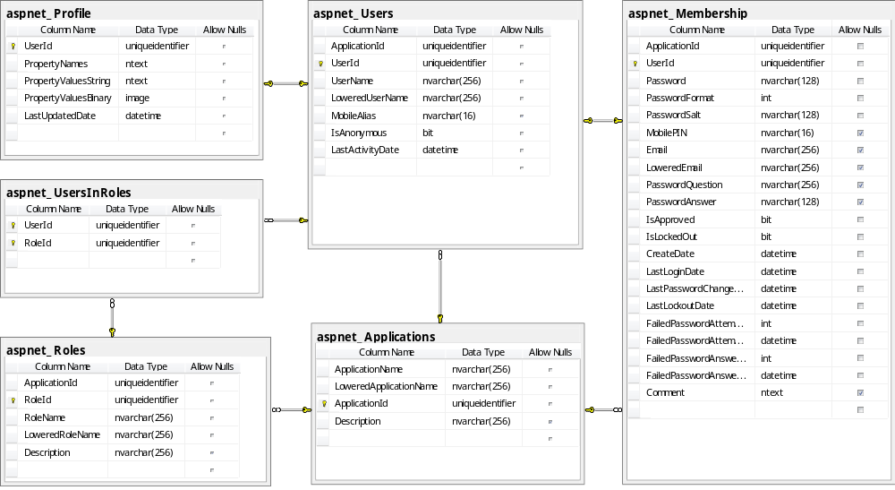
Стандартная схема БД для
ASP.NET приложений

Slide 94
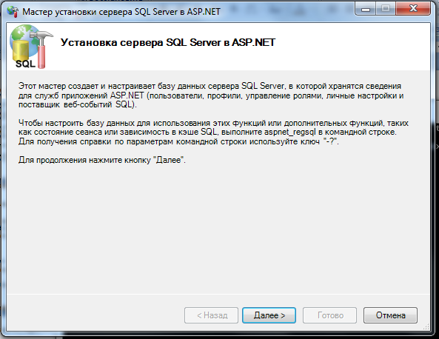
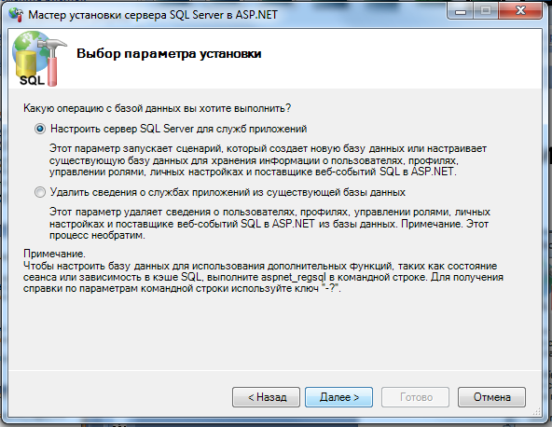
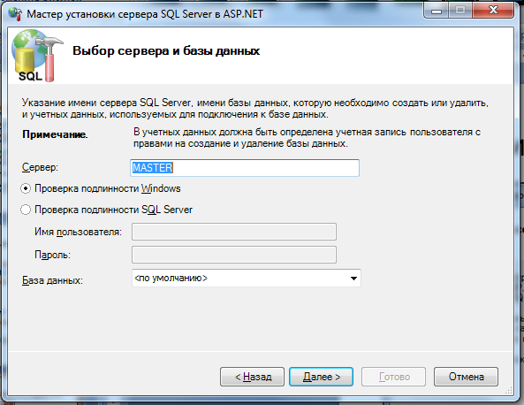
Wizard интерфейс утилиты aspnet_regsql.exe

Slide 95
Параметры утилиты aspnet_regsql.exe
Параметр | Описание
-S имя | Задает имя SQL Server
-U имя | Имя пользователя БД.
-P psw | Если задан -U, то нужно задать пароль.
-d | Позволяет указать имя базы данных, в которую нужно записать таблицы. Если не задано, то создается БД с именем aspnetdb.
-E | Если не задано -U и -P, то выполняется соединение с SQL сервером с использованием учетной записи Windows.
-C | Позволяет указать полную строку соединения с использованием ODBC или OLEDB.
-A | Установит сервисы приложения. Правильные значения: m, r, p, c и w. Здесь: m - уcтановить membership; r - становить role сервисы, p - profiles, c – персонализация web part страниц, w - SQL web event provider.

Slide 96
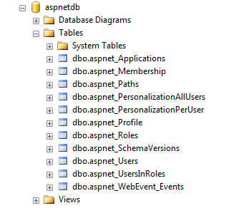
Структура БД поддержки безопасности
В результате выполнения данной утилиты будет создана база данных, включающая все требуемые таблицы и хранимые процедуры для поддержки безопасности работы web-приложения.

Slide 97
Конфигурирование параметров безопасности web-приложения
Для использования в web-приложении БД поддержки безопасности необходимо
в элементе <connectionStrings> файла конфигурации описать строку соединения с БД,
описать провайдеров, поддерживающих работу
  с учетными записями (элемент <membership>) и
  ролями (элемент <roleManager>) пользователей.

Slide 98
Пример описания строки соединения и провайдеров
<connectionStrings>
<add name="MyConnString" connectionString="Data Source=(local)\sqlexpress;
Initial Catalog=aspnetdb;Integrated Security=True"
providerName="System.Data.SqlClient" />
. . .
</connectionStrings>
<membership defaultProvider="MyMembershipProvider">
<providers>
<add name="MyMembershipProvider" connectionStringName="MyConnString"
enablePasswordRetrieval="false" enablePasswordReset="true"
maxInvalidPasswordAttempts="5" minRequiredPasswordLength="5"
minRequiredNonalphanumericCharacters="0"
requiresQuestionAndAnswer="false" requiresUniqueEmail="false"
passwordFormat="Hashed"
type="System.Web.Security.SqlMembershipProvider" />
</providers>
</membership>
<roleManager enabled="true" defaultProvider="MyRoleProvider">
<providers>
<add name="MyRoleProvider" connectionStringName="MyConnString"
type="System.Web.Security.SqlRoleProvider" />
</providers>
</roleManager>

Slide 99
Для задания параметров поддержки безопасности web-приложения используются следующие разделы конфигурационного файла.
  раздел <authentication>;
  раздел <authorization> .
В разделе <authentication> задается способ выполнения аутентификации пользователей и определяются его параметры.
Например, аутентификация с использованием форм может быть задана следующим образом:
<authentication mode="Forms">
<forms name="MyCookieName" loginUrl="LogPage.aspx" timeout="20"/>
</authentication>
В элементе form
  атрибуту loginUrl задается ссылка на web-формe, к которой нужно будет перенаправить запрос не прошедшего аутентификацию пользователя (в данном случае это web-форма LogPage.aspx), а
  атрибут timeout задает время между запросами (в минутах), после которого пользователю потребуется заново выполнить аутентификацию.

Slide 100
Для того, чтобы web-приложение начало требовать аутентификацию пользователей нужно указать, что только аутентифицированные пользователи могут использовать ресурсы данного каталога.
Для этого используется описание авторизации, которое выполняется с помощью элемента <authorization>.
Приведенное ниже описание указывает, что только аутентифицированные пользователи могут использовать ресурсы каталога, в котором находится конфигурационный файл:
<authorization>
<deny users="?" />
</authorization>

Slide 101
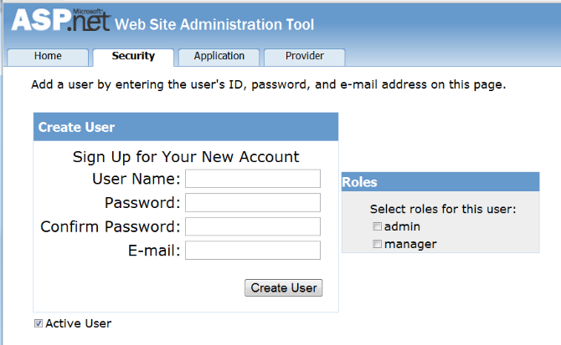
При разработке web-приложения можно создавать учетные записи пользователей и роли с помощью специального web-приложения WAT, которое вызывается с помощью команды «Website=>ASP.NET Configuration».
Используя данный инструмент можно создать учетные записи пользователе и их роли и выполнять их корректировку.

Slide 102
Управление аутентификацией и авторизацией с помощью
“Web Assistant Tool”
Notes:
ASP.NET Web Site Administration Tool
22. июня 2014
The ASP.NET Web Site Administration Tool / Membership Provider which is used along with the SQL Server Membership Database,
is no longer available in VS 2013 because the Cassini web server is no longer supported.
You can
get the Web Site Admin Tool up and running using a command window
or set it up in IIS.
This post covers both cases (I prefer to use IIS vs. Command Window).
Other Tools:
If you looking for a tool to manage users with ASP.NET Entity take a look at ASP.NET Membership Reboot.
At this link is another approach using Identity Manager and discusses Membership Reboot as well.
1. Launch the Web Site Admin Tool using a command window:
1) Open a Command Window running it as a Admin
2) Change the folder to IIS Express cd C:\Program Files\IIS Express\
3) Run the following command to start up IIS Express
iisexpress.exe /path:C:\Windows\Microsoft.NET\Framework\v4.0.30319\ASP.NETWebAdminFiles /vpath:"/ASP.NETWebAdminFiles" /port:8082 /clr:4.0 /ntlm
4) Access the Admin Site in Browser via the following URL:
http://localhost:8082/asp.netwebadminfiles/default.aspx?applicationPhysicalPath=C:\[YOUR SITE PATH HERE]\&applicationUrl=/
2. Launch the Web Site Admin Tool using IIS:
You can try running the site from the Windows folder but after a couple of issues I just moved it to another folder.
The steps below cover that process.
1) Copy the Admin Site from the following folder: C:\Windows\Microsoft.NET\Framework\v4.0.30319\ASP.NETWebAdminFiles
2) Change the web.config to allow any user to access the site <allow users="?" />
3) Setup the site in IIS. Set the Authentication as shown below. Use the following URL to manage your ASP.NET site.
http://localhost/ASPNetAdmin/default.aspx?applicationPhysicalPath=C:[YOUR SITE PATH HERE]\&applicationUrl=/

Slide 103
Создание web-сайта с управлением пользователями
Создайте структуру Web-сайта.
  Если часть Web-сайта требует аутентификации (или членства в специальной роли), то нужно поместить страницы, которые должны быть защищены в отдельную папку.
  Если аутентификация не обязательная (например, форум пользователей, в котором не зарегистрированный пользователь может просматривать сообщения, но не может добавлять новые), отдельная папка не требуется.
С помощью команды VS «ASP.NET Configuration» нужно выбрать сконфигурировать систему безопасности
  Провайдера, Пользователей, Роли.
Создайте роли, которые соответствуют группам пользователей.
Можно создать пользователей и добавить их к требуемым ролям.
Создайте правила доступа для управления тем, к каким папкам пользователи и роли имеют доступ.
Задать параметры протокола Simple Mail Transport Protocol (SMTP) для выполнения оповещения по почте и восстановления паспорта.
  Это можно сделать из панели Application в Web Site Administration Tool.
Создать страницу подключения используя Visual Studio.

Slide 104
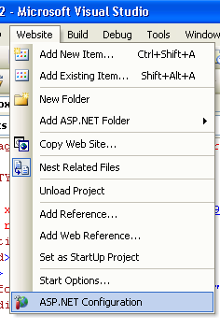
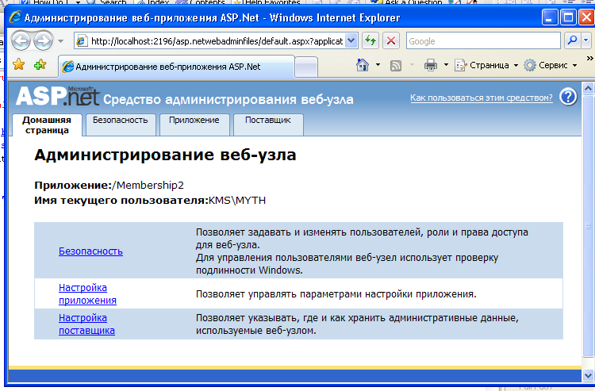
Запуск администрирования веб-узлом WAT

Slide 105
Запуск Web Site Admin Tool с помощью окна команд:
Откройте Command Window от имени администратора.
Измените текущую папку на IS Express
cd C:\Program Files\IIS Express\
3. Выполните команду для запуска IIS Express
iisexpress.exe /path:C:\Windows\Microsoft.NET\Framework\v4.0.30319\ASP.NETWebAdminFiles /vpath:"/ASP.NETWebAdminFiles" /port:8082 /clr:4.0 /ntlm
4. Получите доступ к Admin Site в браузере с помощью следующего URL:
http://localhost:8082/asp.netwebadminfiles/default.aspx?applicationPhysicalPath=C:\[YOUR SITE PATH HERE]\&applicationUrl=/
  C:\[YOUR SITE PATH HERE]\ - адрес папки с проектом
Notes:
2. Launch the Web Site Admin Tool using IIS: You can try running the site from the Windows folder but after a couple of issues I just moved it to another folder. The steps below cover that process.
Copy the Admin Site from the following folder: C:\Windows\Microsoft.NET\Framework\v4.0.30319\ASP.NETWebAdminFiles
Change the web.config to allow any user to access the site
Setup the site in IIS. Set the Authentication as shown below. Use the following URL to manage your ASP.NET site.
http://localhost/ASPNetAdmin/default.aspx?applicationPhysicalPath=C:[YOUR SITE PATH HERE]\&applicationUrl=/
See the following post at this link
C:\Users\user\Documents\Visual Studio 2015\Projects\WebApplication1\WebApplication1

Slide 106
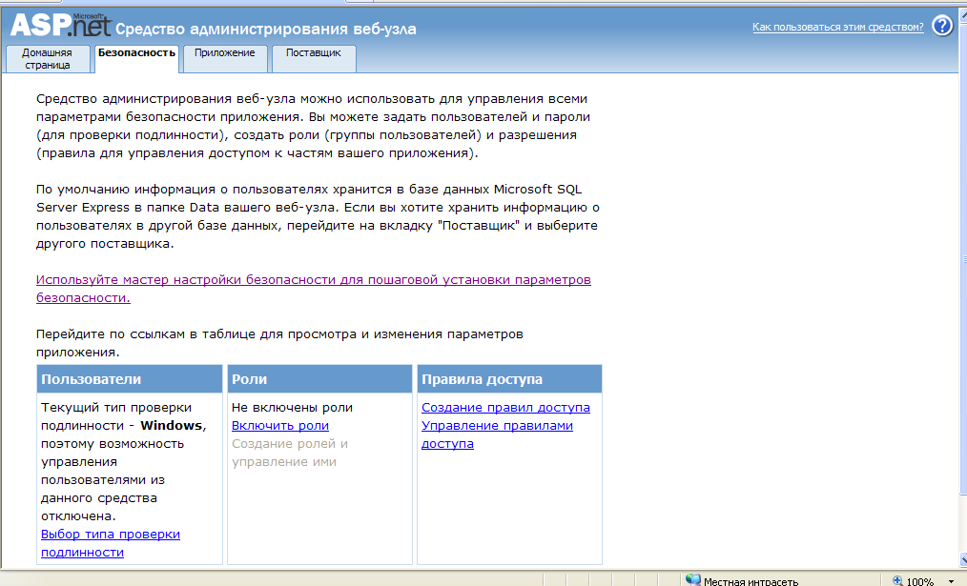

Slide 107
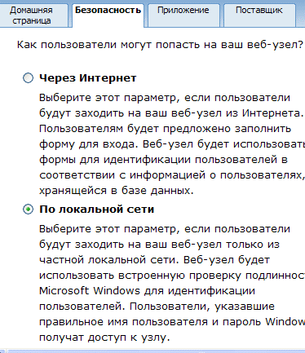
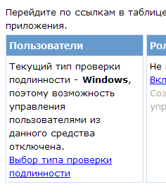
Выбор типа проверки подлинности

Slide 108
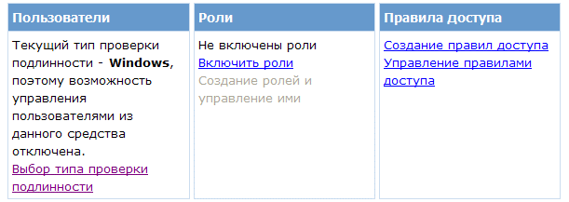
Подключение ролей

Slide 109
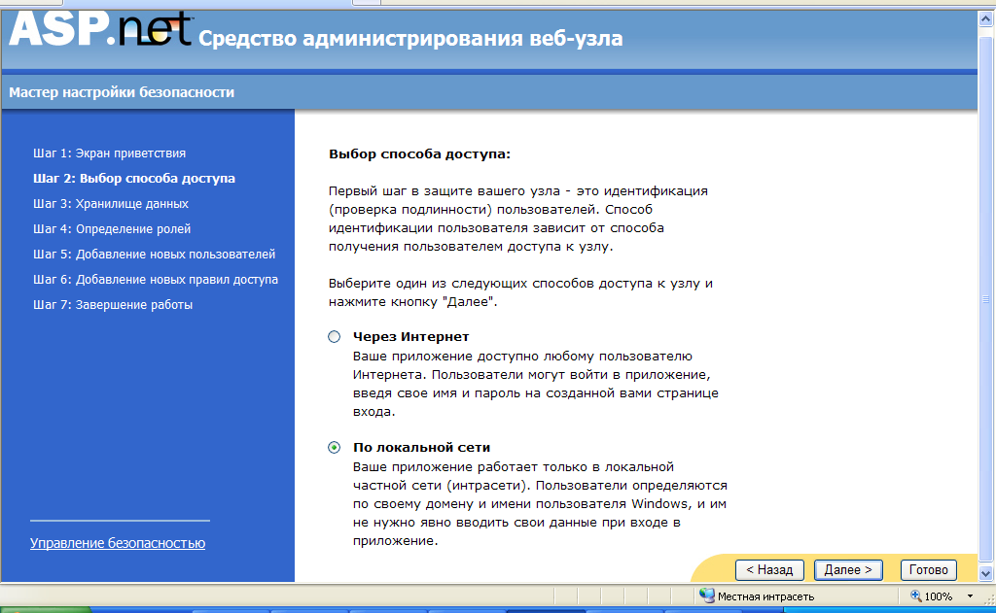

Slide 110
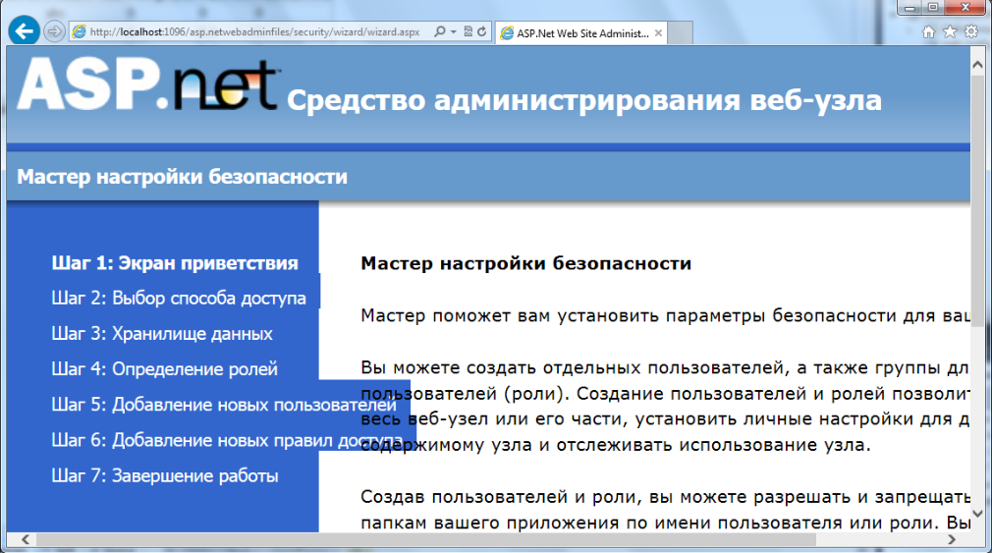

Slide 111
Серверные элементы управления для поддержки безопасности web-приложения

Slide 112
Серверные ЭУ для работы с учетными записями пользователей
В составе технологии ASP.Net Web Forms имеются следующие ЭУ для создания и использования учетных записей пользователей:
Login
LoginView
LoginStatus
CreateUserWizard
PasswordRecovery
ChangePassword

Slide 113
Встроенный ЭУ группы Login

Slide 114
Серверные ЭУ для работы с учетными записями пользователей
Login – ЭУ для подключения пользователя (ввод имени и пароля) и проверки его соответствия данным, которые содержатся в БД.
  Если данные совпадают (т.е. пользователь прошел аутентификацию, то выполняется переход к запрашиваемой странице).
LoginView – позволяет показывать разную информацию для подключенных пользователей.
  Например, можно использовать эту страницу для отображения информации, которая доступна только аутентифицированным пользователям.

Slide 115
Элемент управления Login
ЭУ Login предоставляет необходимый интерфейс с помощью которого пользователь может ввести
  имя (идентификатор)
  Пароль
ЭУ Login выполняет проверку введенных данных в базе данных учетных записей.
  Если данные правильные, то выдается «талон» и выполняется переход к запрошенной web-форме
Добавление Adding the login control to the page:
<asp:Login id="MyLogin" runat="server"/>

Slide 116
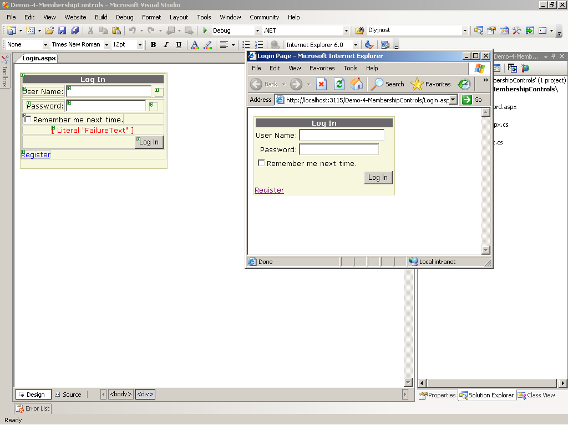
Элемент управления Login(2)

Slide 117
Элементы управления
LoginName и LoginStatus
После того, как пользователь подключился к web-приложению, его имя может показываться на форме с помощью СЭУ LoginName
СЭУ LoginStatus позволяет пользователям подключаться и отключаться от web-приложения
<asp:LoginName id="lnUser" runat="server"/>
<asp:LoginStatus id=" lsUser" runat="server"/>

Slide 118
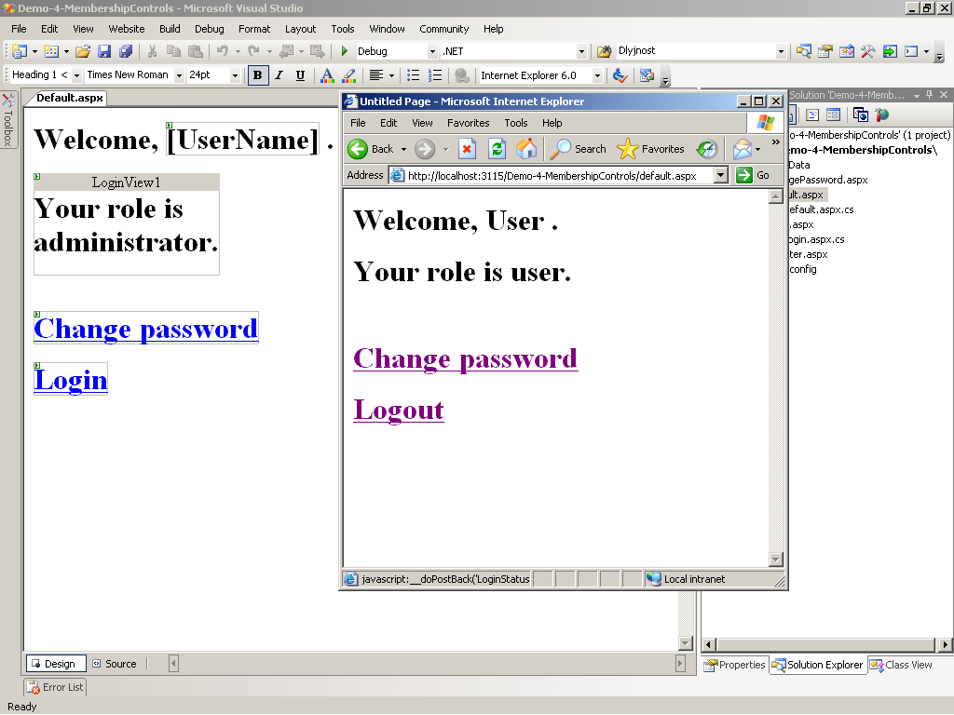
Элементы управления
LoginName и LoginStatus

Slide 119
Элемент управления LoginView
Настраивает информацию, которая будет показываться пользователям, с помощью шаблонов на основе их ролей
По умолчанию имеются два шаблона
  AnonymousTemplate
  LoggedInTemplate
Можно добавить другие шаблоны
Добавление данного СЭУ в web-форму:
<asp:LoginView id="MyLoginView" runat="server">
</asp:LoginView>

Slide 120
Серверные ЭУ для работы с учетными записями пользователей
LoginStatus – ЭУ, показывающий
  ссылку на страницу подключения для пользователей, которые не были аутентифицированы (Logout)
  ссылку на страницу отключения для подключенных пользователей (Login).
LoginName – ЭУ, показывающий текущее имя пользователя, если он подключен к системе.

Slide 121
Серверные ЭУ для работы с учетными записями пользователей
CreateUserWizard – ЭУ, который собирает информацию о новом пользователе и создает в БД новую учетную запись.
PasswordRecovery – ЭУ для выполнения восстановления пароля пользователей, путем отправки e-mail сообщения или при ответе пользователя на секретный вопрос.
ChangePassword – ЭУ, позволяющий подключенному пользователю сменить пароль.

Slide 122
Элемент управления Login
ЭУ Login предоставляет готовый к использованию интерфейс, который запрашивает имя и пароль пользователя.
Включает кнопку с атрибутом CommandName="Login" для подключения пользователя.
При нажатии пользователем на кнопки ЭУ автоматически выполняет
  проверку соответствия введенного имени и пароля пользователя с данными, содержащимися в БД,
  затем вызывает переход к запрашиваемой web-форме приложения.
ЭУ Login является полностью расширяемым и позволяет переопределить его разметку, стиль и свойства, а также самому обрабатывать события, чтобы изменить стандартное поведение.

Slide 123
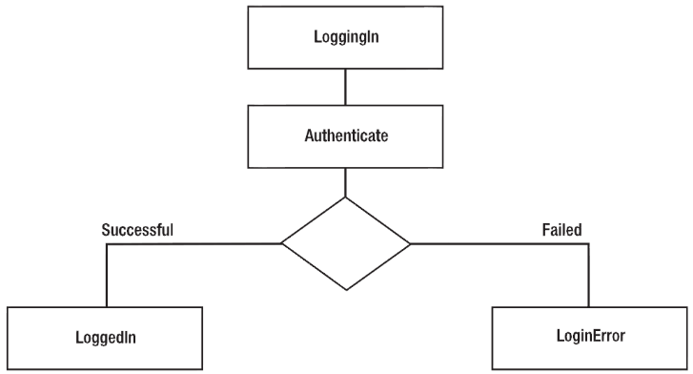
События ЭУ Login
Событие | Описание
LoggingIn | Возникает перед тем, как ЭУ начнет аутентификацию пользователь .
LoggedIn | Возникает после того, как пользователь пройдет аутентификацию.
LoginError | Возникает, когда пользователь не пройдет аутентификацию по каким-то причинам (не верен пароль или имя).
Authenticate | Возникает, чтобы программа сама могла выполнить аутентификацию пользователя. При обработке данного события нужно запрограммировать процесс аутентификации, а ЭУ Login будет полностью полагаться на работу программы..

Slide 124
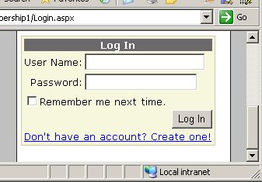
ЭУ подключения пользователя

Slide 125
Пример описания ЭУ Login
<asp:Login ID="Login1" runat="server"
BackColor="aliceblue"
BorderColor="Black" BorderStyle="double"
CreateUserText="Register"
CreateUserUrl="Register.aspx"
HelpPageText="Additional Help"
HelpPageUrl="HelpMe.htm"
InstructionText="Введите ваше имя и пароль <br> для подключения к системе.">
<LoginButtonStyle BackColor="DarkBlue" ForeColor="White" />
<TextBoxStyle CssClass="MyLoginTextBoxStyle" />
<TitleTextStyle Font-Italic="True" Font-Bold="True" Font-Names="Verdana" />
</asp:Login>

Slide 126
Пример настройки описания ЭУ Login
<%@ Page Language="C#" AutoEventWireup="true“ CodeFile="LogPage.aspx.cs" Inherits="LogPage" %>
<!DOCTYPE html PUBLIC "-//W3C//DTD XHTML 1.0 Transitional//EN” "http://www.w3.org/TR/xhtml1/DTD/xhtml1-transitional.dtd">
<html xmlns="http://www.w3.org/1999/xhtml">
<head runat="server"><title></title></head>
<body> <form id="form1" runat="server“> <div>
<asp:Login ID="Login1" runat="server" BackColor="aliceblue“ BorderColor="Black" BorderStyle="double">
<LayoutTemplate>
<h4 align="center">Подключение к системе</h4>
<table>
<tr> <td> Имя пользователя: </td>
<td> <asp:TextBox ID="UserName" runat="server" />
<asp:RequiredFieldValidator ID="UserNameRequired" runat="server” ControlToValidate="UserName" ErrorMessage="*" />
</td> </tr> <tr> <td> Пароль:</td> <td>
<asp:TextBox ID="Password" runat="server" TextMode="Password" />
<asp:RequiredFieldValidator ID="PasswordRequired" runat="server” ControlToValidate="Password" ErrorMessage="*" />
</td> </tr>
<tr> <td> <asp:CheckBox ID="RememberMe" runat="server“ Text="Запомни меня" /> </td>
<td align="center">
<asp:Button ID="Login" CommandName="Login" runat="server" Text="Войти" />
</td> </tr>
<table>
</LayoutTemplate>
</asp:Login>
</div> </form> </body></html>

Slide 127
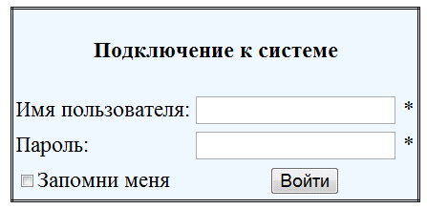
Отображение настроенного ранее ЭУ Login

Slide 128
Обработка ошибок ЭУ Login
protected void Page_Load(object sender, EventArgs e) {
if (!IsPostBack)
ViewState["LoginErrors"] = 0;
}
protected void LoginCtrl_LoginError(object sender, EventArgs e) {
// If the "LoginErrors" state does not exist, create it
If (ViewState["LoginErrors"] == null) ViewState["LoginErrors"] = 0;
// Increase the number of invalid logins
int ErrorCount = (int)ViewState["LoginErrors"] + 1;
ViewState["LoginErrors"] = ErrorCount;
// Now validate the number of errors
if ((ErrorCount > 3) && (LoginCtrl.PasswordRecoveryUrl != string.Empty))
Response.Redirect(LoginCtrl.PasswordRecoveryUrl);
}

Slide 129
Пример обработчика события для ЭУ Login
protected void LoginCtrl_Authenticate(object sender, AuthenticateEventArgs e)
{
if (YourValidationFunction(LoginCtrl.UserName,
LoginCtrl.Password))
{
e.Authenticated = true;
}
else
{
e.Authenticated = false;
}
}

Slide 130
Элемент управления LoginView
ЭУ LoginView позволяет показывать различные наборы ЭУ для анонимный и аутентифицированных пользователей.
Кроме этого он также позволяет показать разное содержание с учетом роли, к которой относится подключенный пользователь.
ЭУ LoginView является шаблонным ЭУ с разными типами шаблонов –
  один для анонимных пользователей,
  другой для аутентифицированных пользователей, а
  третий для поддержки шаблонов учитывающих роли.
В этих шаблонах требуется просто добавить ЭУ для отображения соответствующей ситуации.

Slide 131
Пример описания ЭУ LoginView
<asp:LoginView ID="LoginViewCtrl" runat="server">
<AnonymousTemplate>
<h2>Вы являетесь анонимным пользователем</h2>
</AnonymousTemplate>
<LoggedInTemplate>
<h2>Вы подключились к web-приложению</h2>
</LoggedInTemplate>
<RoleGroups>
<asp:RoleGroup Roles="Admin">
<ContentTemplate>
<h2>Только администраторы видят это содержание</h2>
</ContentTemplate>
</asp:RoleGroup>
<asp:RoleGroup Roles="Reader, Designer">
<ContentTemplate>
<h2>Это содержание для web дизайнеров и читателей </h2>
</ContentTemplate>
</asp:RoleGroup>
</RoleGroups>
</asp:LoginView>
В данном ЭУ показывается простой текст для анонимных пользователей и некоторый текст для зарегистрированных пользователей:

Slide 132
Получение данных о пользователе
После того, как пользователь подключился, можно получить данные о нем::
protected void Page_Load(Object sender, EventArgs e)
{
lblMessage.Text = "You have reached the secured page, ";
lblMessage.Text += User.Identity.Name + ".";
}

Slide 133
Регистрации новых пользователей
Для регистрации новых пользователей можно создать отдельную web-форму
  например, с именем NewUser.aspx.
На данную web-форму нужно добавить ЭУ CreateUserWizard.
ЭУ CreateUserWizard будет запрашивать у пользователя
  имя (name),
  пароль (password),
  e-mail,
  секретный вопрос и
  секретный правильный ответ.
ЭУ CreateUserWizard включает проверку правильности задания пользователем пароля.

Slide 134
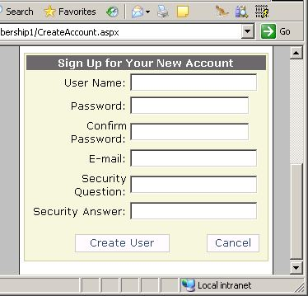
Форма регистрации пользователя

Slide 135
Создайте обработчик нажатия кнопки ContinueButtonClick.
  Нужно перенаправить пользователя на страницу, с содержанием доступным для зарегистрированных пользователей, как показано ниже:
protected void CreateUserWizard1_ContinueButtonClick(object sender,
EventArgs e)
{
Response.Redirect("Members/Default.aspx");
}
По умолчанию, новый пользователь не принадлежит ни к какой роли.
Для добавления нового пользователя к роли (например: обычные пользователи Users) необходимо
  добавить обработчик события CreateUserWizard.CreatedUser и
  затем вызвать метод Roles.AddUserToRole().

Slide 136
Изменение пароля пользователя
Для изменения пароля пользователя нужно создайте страницу управления учетными записями,
  например, с именем ManageUser.aspx.
ДобавитьЭУ ChangePassword
Добавить ЭУ ValidationSummary и задать свойству ValidationSummary.ValidationGroup значение ID созданного ЭУ ChangePassword.
  Он детально описывает сообщение об ошибке при событии, когда пользователь забыл ввести пароль или возникла другая ошибка проверки.
Например, если пользователь забыл ввести данные в поле Confirm New Password, то ЭУ ChangePassword показывает красные звездочки около этого поля.
  Если добавить ЭУ ValidationSummary, то он будет показывать сообщение “Confirm New Password is required”.
  Однако ошибка ввода неверных регистрационных данных показывается в самом ЭУ Login, а не в ЭУ ValidationSummary.
Создать обработчик для события ContinueButtonClick.
  По крайней мере, нужно перенаправить пользователя на страницу с содержанием пользователя.

Slide 137
Элемент управления CreateUserWizard
Используется для создания новой учетной записи (описания пользователя, экаунта).
Позволяет выполнять различные настройки.
Может быть легко добавлен и использован в web-форме
<asp:CreateUserWizard id="NewUserWiz" runat="server">
</asp:CreateUserWizard>

Slide 138
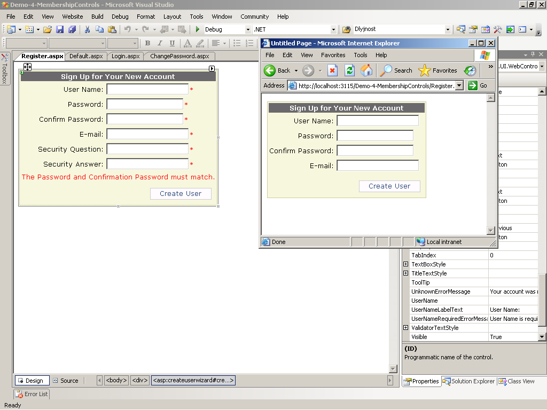
Элемент управления CreateUserWizard (2)

Slide 139
Элемент управления PasswordRecovery
Используется для восстановления пароля.
Вначале пользователя просят ввести его имя (username).
Если пользователь ввел правильное имя (которое есть в БД), то затем он должен ответить на секретный вопрос.
Пароль отправляется по e-mail, адрес которой указан в учетной записи.
Добавление данного СЭУ на web-форму:
<asp:PasswordRecovery id="prForgotPass" runat="server">
</asp:PasswordRecovery>

Slide 140
Элемент управления ChangePassword
Позволяет пользователю изменить его пароль.
Добавление данного СЭУ на web-форму:
<asp:ChangePassword id="cpChangePass" runat="server"/>

Slide 141
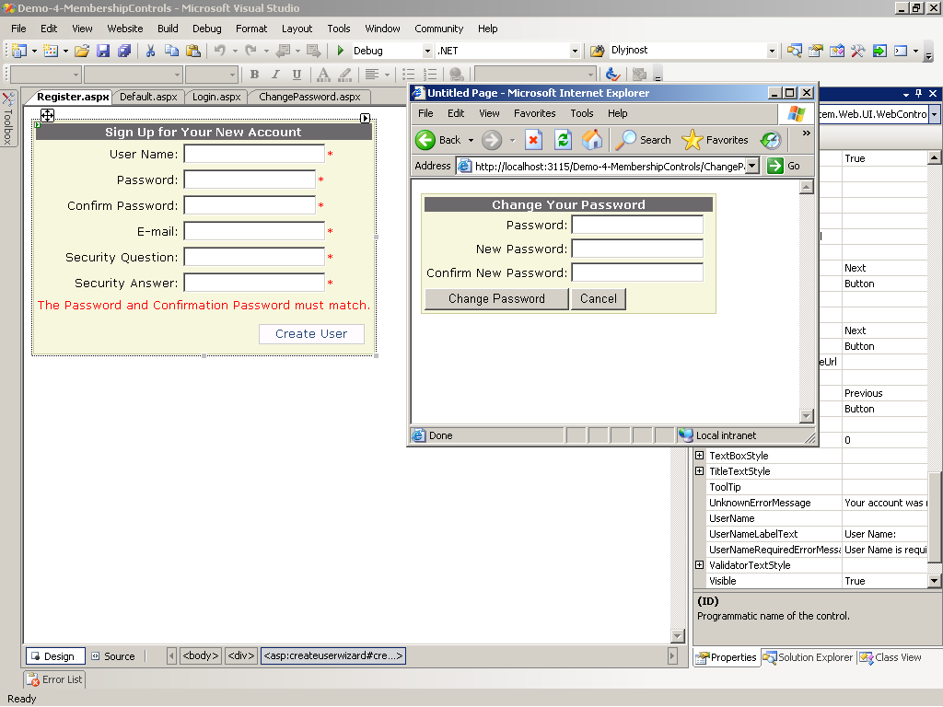
Элемент управления ChangePassword (2)

Slide 142
Аутентификация пользователей в
платформе .Net 4.6

Slide 143
Система ASP.Net Membership
Достоинства
  простая в использовании (практически не требует программирования)
  основана на серверных элементах управления
Недостатки
  в основном предназначена для технологии ASP.Net Web Forms;
  трудно настраивать БД, которая хранит пользовательские данные;
  практически не возможно изменить
    для работы с другими хранилищами данных (не SQL);
    для работы с другими устройствами;
    для работы с системами аутентифицирования других сервисов.
Notes:
An introduction to ASP.NET Identity
In previous versions of ASP.NET, the Membership system provided authentication for ASP.NET applications.
This was called forms-based authentication, and it had
a Profile provider system and
several server controls
that let you easily work with the Membership system.
In many instances, all you needed to do was put these server controls on a page and
your application could register and log in users without you needing to set up a database or write any code.
Недостатки:
1) it could be hard to customize the Membership database that stored user data or to work with custom Profile fields that were added to the database.
2) it was hard or impossible to modify the Membership system
to work with other data stores,
to work with other devices, or
to work with third-party social identity providers.
In response to these issues, Microsoft replaced the old Membership system with the new ASP.NET Identity system.

Slide 144
Система ASP.Net Identity
Система ASP.Net Identity – это набор классов, которые позволяют программировать аутентификацию и авторизацию пользователей.
Классы хранятся в различных пространствах имен
  Microsoft. AspNet.Identity,
  Microsoft.Owin,
  Owin,
  System.Security.
Notes:
Система ASP.Net Identity заменяет предыдущую систему ASP.Net Membership.
Figure 20-3 describes some of the main benefits of this new system.
can use it with all of the ASP.NET frameworks, including Web Forms and MVC.
easier to customize than the Membership system,
easier to unit test,
easier to update because it’s distributed as a NuGet package.
supports claims-based authentication, which is a sophisticated form of authentication that can be more flexible
than authorizing users based on the roles they belong to.
uses middleware called OWIN, Open Web Interface for .NET.

Slide 145
Преимущества использования
ASP.NET Identity system
Может использоваться со всеми технологиями (фреймворками) ASP.NET
  Web Forms,
  MVC,
  Web API,
  SignalR
Имеется больше возможности по
  настройке схемы хранилища данных с учетными записями пользователей
  легче менять систему хранения с default до SQL Server.
Имеет модульную структуру и легче выполнять ее модульное тестирование (unit test).
Поддерживает claims-based аутентификацию, которая является более гибкой, чем использование простых ролей.
Поддерживает сторонние сервисы подключения: т.к. Microsoft, Google, Facebook, Twitter.
Основана на промежуточном ПО OWIN (Open Web Interface for .NET)
Notes:
Some of the benefits of the new ASP.NET Identity system
It can be used with all ASP.NET frameworks, including Web Forms, MVC, Web API, and SignalR to build web, phone, Windows Store, or hybrid applications.
You have more control over the schema of the data store that holds user information, and it’s easier to change the storage system from the default of SQL Server.
It’s modular, so it’s easier to unit test.
It supports claims-based authentication, which can be more flexible than using simple roles.
It supports third party login providers like Microsoft, Google, Facebook, and Twitter.
It’s based on OWIN (Open Web Interface for .NET) middleware, which is an open source project that defines a standard interface between .NET web servers and web applications.
It’s distributed as a NuGet package, so Microsoft can deliver new features and bug fixes faster than before.
Claims-based identity is a common way for applications to acquire the identity information they need about users inside their organization, in other organizations, and on the Internet.
It also provides a consistent approach for applications running on-premises or in the cloud.
Claims-based identity abstracts the individual elements of identity and access control into two parts: a notion of claims, and the concept of an issuer or an authority.

Slide 146
OWIN
OWIN (Open Web Interface for .NET) – это open source проект, который определяет стандартный интерфейс между .NET web-серверами и web-приложениями.
  распространяется в виде NuGet-пакета, поэтому Microsoft может предоставить новые возможности и исправления ошибок быстрее, чем ранее.
Цель OWIN интерфейса
  разделить сервер и приложение
  способствовать разработке простых модулей
  cтимулировать созданию open source компонент для инструментов web-разработки .Net.
Notes:
OWIN is an open source project that defines a standard interface between .NET web servers and web applications.
The goal of OWIN is to create lightweight components with as few dependencies on other frameworks as possible.
The goal of the OWIN interface is to
decouple server and application,
encourage the development of simple modules for .NET web development, and,
by being an open standard, stimulate the open source ecosystem of .NET web development tools.
In the topics that follow you’ll see code that uses several of the objects of ASP.NET Identity, some of which are listed here.
These objects are stored in a variety of namespaces, including Microsoft. AspNet.Identity, Microsoft.Owin, Owin, and System.Security.
If you use the Web Forms template for development, the using directives for these namespaces will be generated for you.
Many of the code examples you’ll see in this chapter start by retrieving the OwinContext object for the current request, which is built when a request is made. This figure shows two ways to do that. From a code-behind file, you use the Context property of the page to get the HttpContext object for the current request, and then call the GetOwinContext method of that object. From a non-page file, you have to use the Current property of the application’s HttpContext object to get the HttpContext object for the current request.

Slide 147
Основные объекты ASP.NET Identity
Объект | Описание
OwinContext | The OWIN context for the current request.
IdentityDbContext | An Entity Framework DbContext object for working with the Users, Roles, Claims, and Logins of the ASRNET Identity system.
IdentityUser | Represents an authenticated user.
UserStore | Works with users at the database level.
UserManager | Accepts a UserStore and works with users at the application level.
IdentityRole | Represents a role.
RoleStore | Works with roles at the database level.
RoleManager | Accepts a RoleStore and works with roles at the application level.
IdentityUserRole | Represents a user that belongs to a role.
SignlnManager | Manages sign in operations for users.
SignlnStatus | An enumeration whose values represent the results of a sign in attempt.
IdentityResult | Represents the result of an identity operation.
Claimsldentity | Represents a claims-based identity.
Notes:
The main objects used by ASP.NET Identity
Object Description
OwinContext The OWIN context for the current request.
IdentityDbContext An Entity Framework DbContext object for working with the Users, Roles, Claims, and Logins of the ASRNET Identity system.
IdentityUser Represents an authenticated user.
UserStore Works with users at the database level.
UserManager Accepts a UserStore and works with users at the application level.
IdentityRole Represents a role.
RoleStore Works with roles at the database level.
RoleManager Accepts a RoleStore and works with roles at the application level.
IdentityUserRole Represents a user that belongs to a role.
SignlnManager Manages sign in operations for users.
SignlnStatus An enumeration whose values represent the results of a sign in attempt.
IdentityResult Represents the result of an identity operation.
Claimsldentity Represents a claims-based identity.

Slide 148
Получение ссылки на объект OwinContext
В файлах кода web-формы используется свойство Context для получения объекта класса HttpContext для текущего запроса, затем вызывается метод GetOwinContext()
var ctx = Context.GetOwinContext ();
В других файлах используется свойство Current для получения объекта класса HttpContext для текущего запроса, затем вызывается метод GetOwinContext()
var ctx = Http.Current.GetOwinContext ();
Notes:
How to get the OwinContext object for the current request In a code-behind file
1) From a code-behind file, you use the Context property of the page to get the HttpContext object for the current request,
and then call the GetOwinContext method of that object.
var ctx = Context.GetOwinContext ();
2) From a non-page file, you have to use the Current property of the application’s HttpContext object to get the HttpContext object for the current request.
var ctx = Http.Current.GetOwinContext ();

Slide 149
Создание web-app с аутентификацией пользователей
С системой ASP.NET Identity работать труднее, чем со старой системой Membership.
Но все равно можно создать web-app, выполняющие регистрацию и подключение пользователей
  не нужно создавать специальную БД и писать программный код.
Нужно создать Web-арр с использованием шаблона «Веб-формы» (Web Forms), который содержит по умолчанию работающую систему аутентификации.
  включаемый код является достаточно сложным;
  для простого использования не нужно его полностью понимать.
Можно использовать шаблон Web Forms даже без рассмотрения кода выполнения аутентификации.
Notes:
How to create a web application that authenticates users
Although the new ASP.NET Identity system isn’t as simple to work with as the old Membership system,
you can still create a web application that can register and log in users without having to set up a database or write any code.
To accomplish that, you can start your application from the Web Forms template, which contains a functional authentication system by default.
In the topics that follow, you’ll learn how to use the Web Forms template with individual user accounts, and
you’ll see some of the code that this template generates for authentication.
You should know, though, that this code can be complex.
The good news is that you don’t need to fully understand this code to use it.
In fact, you could use the Web Forms template without even looking at this code, and
you’d have a simple, functional authentication system for your web application.
Because of that, you’ll learn just the basics of how this code works.

Slide 150
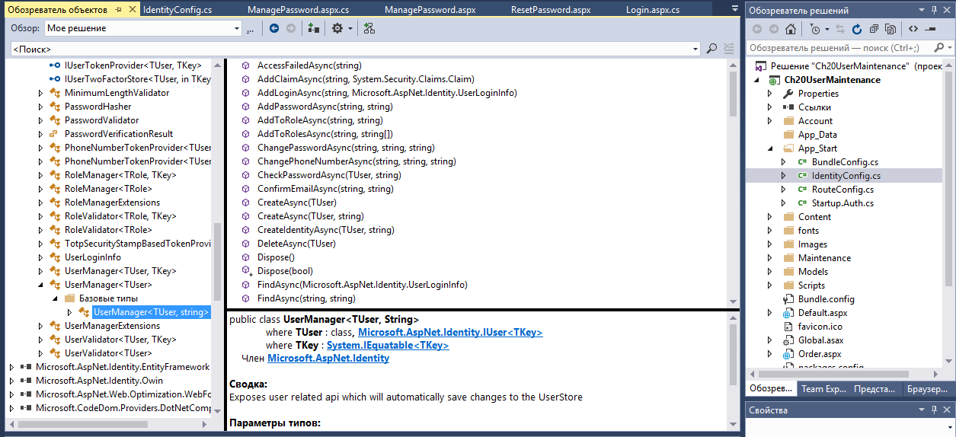
Обозреватель объектов (Ctrl+Alt+J)

Slide 151
Объект контекста User
Объект User (интерфейс IPrincipal)
  свойство Identity
  метод IsInRole(string role)
    параметр – имя роли
    Результат: true – пользователь имеет данную роль; false – пользователь не имеет данную роль;

Slide 152
Интерфейс Iidentity
public interface Iidentity {
// Тип применяемой проверки подлинности,
// для идентификации пользователя.
string AuthenticationType { get; }
// Прошел ли пользователь проверку подлинности.
// true - прошел проверку подлинности; в противном случае — false.
bool IsAuthenticated { get; }
// Имя пользователя, от лица которого выполняется код программы.
string Name { get; }
}

Slide 153
Класс ApplicationUserManager
Описывается в файле IdentityConfig.cs
Производный от класса UserManager
  более 55 методов для работы с учетной записью
  Например:
    AddPasswordAsync()
    AddToRoleAsync()
    CreateAsync(TUser user)
    DeleteAsync(TUser user)
    ….
Статический метод public static ApplicationUserManager Create()
  создает объект данного класса, который будет использоваться для поддержки безопасности
  задаются все параметры создания учетных записей
    manager.PasswordValidator = new PasswordValidator {
    RequiredLength = 6,
    RequireNonLetterOrDigit = true,
    RequireDigit = true,
    RequireLowercase = true,
    RequireUppercase = true,
    };
Notes:
class ApplicationUserManager : UserManager<ApplicationUser>
public static ApplicationUserManager Create(IdentityFactoryOptions<ApplicationUserManager> options, IOwinContext context)
manager.PasswordValidator = new PasswordValidator
{
RequiredLength = 6,
RequireNonLetterOrDigit = true,
RequireDigit = true,
RequireLowercase = true,
RequireUppercase = true,
};

Slide 154
Класс ApplicationSignInManager
Описывается в файле IdentityConfig.cs
Производный от SignInManager<TUser, TKey>
Методы (13):
  GetVerifiedUserIdAsync()
  PasswordSignInAsync(string userName, string password, bool isPersistent, bool shouldLockout)
  CreateUserIdentityAsync(TUser user)
  …

Slide 155
Класс ApplicationRoleManager
Описывается в файле IdentityConfig.cs
Базовый класс RoleManager<TRole, String>
Методы – 9
  CreateAsync(TRole role)
  DeleteAsync(TRole role)
  FindByIdAsync(string roleId)
  RoleExistsAsync(string roleName)
  …

Slide 156
Проверка данных пользователя
// Validate the user password
var manager = Context.GetOwinContext().GetUserManager<ApplicationUserManager>();
var signinManager = Context.GetOwinContext().GetUserManager<ApplicationSignInManager>();
// This doen't count login failures towards account lockout
// To enable password failures to trigger lockout, change to shouldLockout: true
var result = signinManager.PasswordSignIn(Email.Text, Password.Text, RememberMe.Checked, shouldLockout: false);
switch (result) {
case SignInStatus.Success:
IdentityHelper.RedirectToReturnUrl(Request.QueryString["ReturnUrl"], Response);
break;
…
case SignInStatus.Failure:
default:
FailureText.Text = "Invalid login attempt";
ErrorMessage.Visible = true;
break;
}
}
Notes:
public partial class Login : Page
{
protected void Page_Load(object sender, EventArgs e)
{
RegisterHyperLink.NavigateUrl = "Register";
// Enable this once you have account confirmation enabled for password reset functionality
//ForgotPasswordHyperLink.NavigateUrl = "Forgot";
OpenAuthLogin.ReturnUrl = Request.QueryString["ReturnUrl"];
var returnUrl = HttpUtility.UrlEncode(Request.QueryString["ReturnUrl"]);
if (!String.IsNullOrEmpty(returnUrl))
{
RegisterHyperLink.NavigateUrl += "?ReturnUrl=" + returnUrl;
}
}
protected void LogIn(object sender, EventArgs e)
{
if (IsValid)
{
// Validate the user password
var manager = Context.GetOwinContext().GetUserManager<ApplicationUserManager>();
var signinManager = Context.GetOwinContext().GetUserManager<ApplicationSignInManager>();
// This doen't count login failures towards account lockout
// To enable password failures to trigger lockout, change to shouldLockout: true
var result = signinManager.PasswordSignIn(Email.Text, Password.Text, RememberMe.Checked, shouldLockout: false);
switch (result)
{
case SignInStatus.Success:
IdentityHelper.RedirectToReturnUrl(Request.QueryString["ReturnUrl"], Response);
break;
case SignInStatus.LockedOut:
Response.Redirect("/Account/Lockout");
break;
case SignInStatus.RequiresVerification:
Response.Redirect(String.Format("/Account/TwoFactorAuthenticationSignIn?ReturnUrl={0}&RememberMe={1}",
Request.QueryString["ReturnUrl"],
RememberMe.Checked),
true);
break;
case SignInStatus.Failure:
default:
FailureText.Text = "Invalid login attempt";
ErrorMessage.Visible = true;
break;
}
}
}
}

Slide 157
Изменение пароля пользователя
var manager =
Context.GetOwinContext().GetUserManager<ApplicationUserManager>();
var signInManager =
Context.GetOwinContext().Get<ApplicationSignInManager>();
IdentityResult result =
manager.ChangePassword(User.Identity.GetUserId(),
CurrentPassword.Text, NewPassword.Text);
if (result.Succeeded) {
var user = manager.FindById(User.Identity.GetUserId());
signInManager.SignIn( user, isPersistent: false, rememberBrowser: false);
Response.Redirect("~/Account/Manage?m=ChangePwdSuccess");
}
else {
AddErrors(result);
}
Notes:
var manager = Context.GetOwinContext().GetUserManager<ApplicationUserManager>();
var signInManager = Context.GetOwinContext().Get<ApplicationSignInManager>();
IdentityResult result = manager.ChangePassword(User.Identity.GetUserId(), CurrentPassword.Text, NewPassword.Text);
if (result.Succeeded)
{
var user = manager.FindById(User.Identity.GetUserId());
signInManager.SignIn( user, isPersistent: false, rememberBrowser: false);
Response.Redirect("~/Account/Manage?m=ChangePwdSuccess");
}
else
{
AddErrors(result);
}

Slide 158
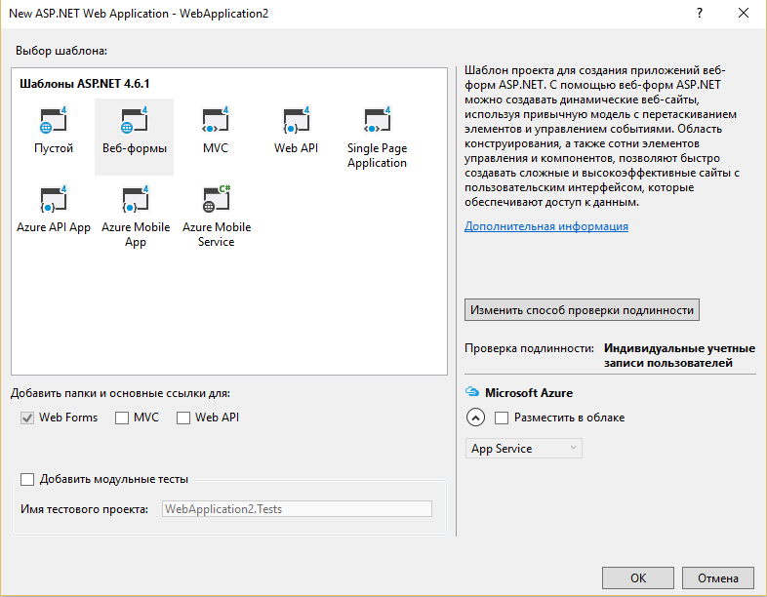
Создание проекта с аутентификацией
Notes:
How to start a web application from the Web Forms template
To start a web application from the Web Forms template,
you display the New ASP.NET Project dialog box shown in figure 20-4 and
then select the Web Forms template.
When you do, Individual User Accounts authentication is selected by default.
You can change this by clicking on the Change Authentication button and choosing a different authentication method.
Most of the time, though, the default is what you want.

Slide 159
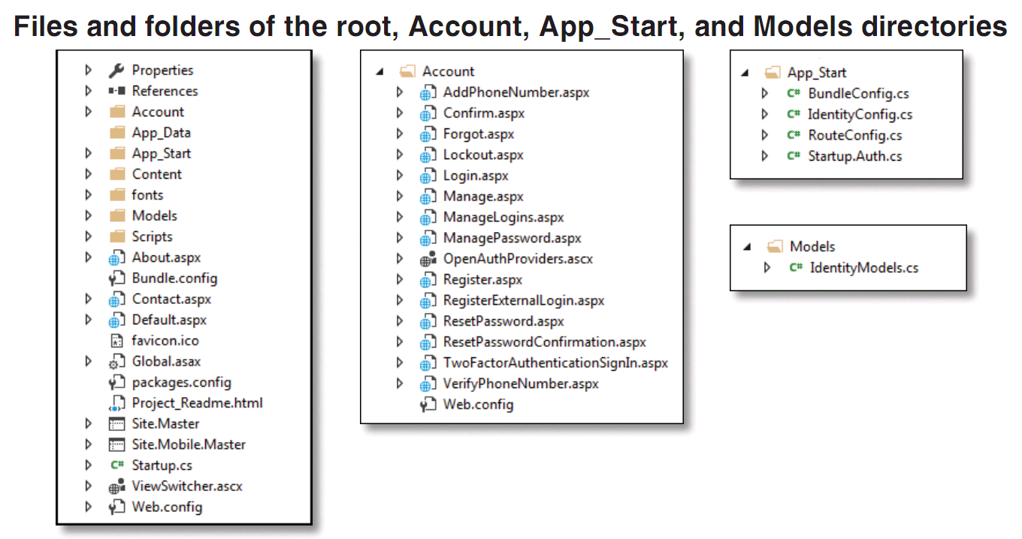
Основные папки проекта
Notes:
After you create a web application using the Web Forms template, it will contain the files and folders shown here.
As you can see, the Account directory contains several aspx files that provide for things like
registering users,
logging users in, and
managing user passwords.
Some of these files, like the ones you’ll see in the next few figures, are already fully functional.
Others contain starter code or sample code with links to more information.
In addition to the Account directory, the App_Start and Models directories contain C# files that are used by the default authentication system.
For example,
the IdentityConfig.cs and Startup.Auth.cs files in the App_Start directory contain configuration code that determines the behavior of the authentication system.
the IdentityModels.cs file in the Models directory, on the other hand, contains code that sets up objects that will be used to get user data into and out of a database.
You’ll see how to customize all three of these files later in this chapter.
Finally, the Startup.cs file in the root directory contains C# code that runs when the application first starts.
The code in this file calls the code in the Startup_Auth.cs file to configure and start the application’s authentication system.
Description
The Web Forms template uses Individual User Accounts authentication by default.
The files in the Account, App_Start, and Models directories, along with the StartUp.es file in the root directory, contain the code for a functioning authentication system.

Slide 160
Элемент authentication в Web.config
……………
<system.web>
<authentication mode="None" />
<compilation debug="true" targetFramework="4.5.2" />
……………

Slide 161
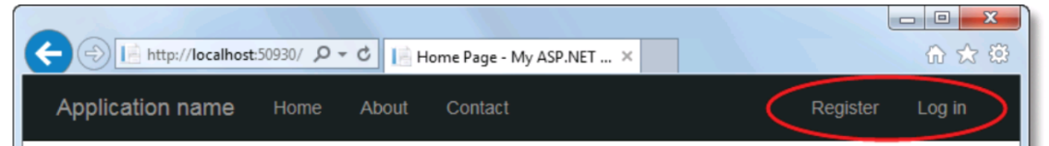
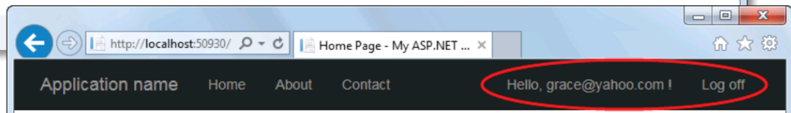
Строка навигации web-app
Web-app созданное по шаблону «Web Forms» включает мастер траницу с навигационной полосой (navbar) фреймворка Bootstrap.
Эта навигационная полоса выглядит по разному в зависимости от того, подключен (logged in) или нет пользователь.
Если пользователь не вошел в систему (не аутентифицирован), то в полосе показываются ссылки, позволяющие зарегистрироваться (register) или войти (log in).
Если пользователь вошел в систему (аутентифицирован), то в полосе показывается имя пользователя и команда (ссылка) на отключения (log off).
..
Notes:
How to work with the LoginView and LoginStatus controls
When you start an application from the Web Forms template, it includes a master page with a Bootstrap navbar, as shown in figure 20-5.
As you can see, this navbar looks different depending on whether the user is logged in.
If the user isn’t logged in, the navbar displays links that let the user register or log in.
If the user has already logged in and been authenticated, though, the navbar displays a link that includes the user’s name along with a link that lets the user log off.
To provide for these two views, the master page uses the LoginView and LoginStatus controls.
You can see how this works in the aspx code that’s presented in this figure.
Note that this code, like the code you’ll see in the next few figures, was generated automatically by the Web Forms template.
The LoginView control includes an AnonymousTemplate element and a LoggedlnTemplate element.
As their names imply, the AnonymousTemplate element is displayed to anonymous users, and the LoggedlnTemplate element is displayed to authenticated users.
The AnonymousTemplate element shown here contains two <a> tags that link to the Register.aspx and Login.aspx pages in the Account directory.
You’ll see both of these pages shortly.
Also, notice that the URLs for these pages don’t include the .aspx file extension.
That’s because, by default, the Web Forms template uses the FriendlyUrls feature you learned about in chapter 11.
In contrast, the LoggedlnTemplate element contains more complex code.
It starts with an <a> tag that displays the user’s name and links to the Manage.aspx page in the Account directory.
Notice that this <a> tag uses declarative data binding with the <%# %> syntax to get the user’s name from the User object of the page’s HttpContext object.
This data binding is similar to the data binding you saw in section 3 that uses the Eval method or the Item keyword.
The LoggedlnTemplate also contains a LoginStatus control.
This control can provide a link that lets authenticated users log off and a link that lets anonymous users log in.
Since the control shown here is coded within a LoggedlnTemplate element, though, it only provides a link for logging off.
The LogoutText property of the LoginStatus control specifies the text that’s used for the logout link.
Then, the LogoutAction property indicates that the user should be redirected to another page on log off,
and the LogoutPageUrl property indicates the page to be displayed.
In this case, the user will be redirected to the default.aspx page in the root directory, since no page is named.

Slide 162
СЭУ LoginStatus
Notes:
The LoginStatus control shown here also handles the LoggingOut event, which fires when the user logs off.
The code in the code-behind file starts by getting the OwinContext object.
Then, it uses the Authentication property to access the authentication functionality of that object, and
it uses the SignOut method to log the user off.
Notice that the argument for this method indicates the type of authentication that’s being used.
Although the LoginView and LoginStatus controls are included on the master page by default, you may occasionally want to add these controls to other pages.
To do that, you can simply drag them from the Login group of the Toolbox.
Note that most of the other Login controls are meant to be used with the membership system and not ASP.NET Identity, though.
When you look at the aspx code that’s generated for the master page,
you’ll notice that it uses bundling to link to the CSS files, and
it uses a ScriptManager control to refer to the JavaScript files.
This is different than what you’ve seen up until now, but it’s just another way to accomplish the same task.
You can study the files and the online documentation to learn more about how this code works.

Slide 163
Описание СЭУ asp:LoginView
<div class="navbar-collapse collapse">
<ul class="nav navbar-nav">
<li><a runat="server" href="~/">Home</a></li>
<li><a runat="server" href="~/About">About</a></li>
<li><a runat="server" href="~/Contact"> Contact </a></li>
</ul>
<asp:LoginView runat="server" ViewStateMode="Disabled">
<AnonymousTemplate>
<ul class="nav navbar-nav navbar-right">
<li><a runat="server" href="~/Account/Register">Register</a></li>
<li><a runat="server" href="~/Account/Login">Log in</a></li>
</ul>
</AnonymousTemplate>
<LoggedInTemplate>
<ul class="nav navbar-nav navbar-right">
<li><a runat="server" href="~/Account/Manage" title="Manage your account">Hello,
<%: Context.User.Identity.GetUserName() %> !</a></li>
<li>
<asp:LoginStatus runat="server" LogoutAction="Redirect" LogoutText="Log off" LogoutPageUrl="~/" OnLoggingOut="Unnamed_LoggingOut" />
</li>
</ul>
</LoggedInTemplate>
</asp:LoginView>
</div>
Notes:
The code for the LoggingOut event of the LoginStatus control
protected void Unnamed_LoggingOut(object sender, LoginCancelEventArgs e) {
Context.GetOwinContext().Authentication.SignOut( DefaultAuthenticationTypes.ApplicationCookie);
}
Description
• The master page includes a Bootstrap navbar that contains a LoginView control.
This control displays links that let anonymous users register or log in.
If a user is already authenticated, this control displays a link with the user’s name and a log off link.
The log off link uses the LoginStatus control.

Slide 164
Web-форма Register.aspx
<%@ Page Title="Регистрация" Language="C#" MasterPageFile="~/Site.Master" AutoEventWireup="true" CodeBehind="Register.aspx.cs" Inherits="WebApplication3.Account.Register" %>
<asp:Content runat="server" ID="BodyContent" ContentPlaceHolderID="MainContent">
<h2><%: Title %>.</h2>
<p class="text-danger"> <asp:Literal runat="server" ID="ErrorMessage" /> </p>
<div class="form-horizontal">
<h4>Создание новой учетной записи</h4> <hr />
<asp:ValidationSummary runat="server" CssClass="text-danger" />
<div class="form-group">
<asp:Label runat="server" AssociatedControlID="Email" CssClass="col-md-2 control-label">Адрес электронной почты</asp:Label>
<div class="col-md-10">
<asp:TextBox runat="server" ID="Email" CssClass="form-control" TextMode="Email" />
<asp:RequiredFieldValidator runat="server" ControlToValidate="Email" CssClass="text-danger" ErrorMessage="Поле адреса электронной почты заполнять обязательно." />
</div>
</div>
<div class="form-group">
<asp:Label runat="server" AssociatedControlID="Password" CssClass="col-md-2 control-label">Пароль</asp:Label>
<div class="col-md-10">
<asp:TextBox runat="server" ID="Password" TextMode="Password" CssClass="form-control" />
<asp:RequiredFieldValidator runat="server" ControlToValidate="Password" CssClass="text-danger" ErrorMessage="Поле пароля заполнять обязательно." />
</div>
</div>
<div class="form-group">
<asp:Label runat="server" AssociatedControlID="ConfirmPassword" CssClass="col-md-2 control-label">Подтверждение пароля</asp:Label>
<div class="col-md-10">
<asp:TextBox runat="server" ID="ConfirmPassword" TextMode="Password" CssClass="form-control" />
<asp:RequiredFieldValidator runat="server" ControlToValidate="ConfirmPassword"
CssClass="text-danger" Display="Dynamic" ErrorMessage="Поле подтверждения пароля заполнять обязательно." />
<asp:CompareValidator runat="server" ControlToCompare="Password" ControlToValidate="ConfirmPassword"
CssClass="text-danger" Display="Dynamic" ErrorMessage="Пароль и его подтверждение не совпадают." />
</div>
</div>
<div class="form-group">
<div class="col-md-offset-2 col-md-10">
<asp:Button runat="server" OnClick="CreateUser_Click" Text="Регистрация" CssClass="btn btn-default" />
</div> </div> </div>
</asp:Content>

Slide 165
Код web-формы Register.aspx.cs
public partial class Register : Page {
protected void CreateUser_Click(object sender, EventArgs e) {
var manager = Context.GetOwinContext().GetUserManager<ApplicationUserManager>();
var signInManager = Context.GetOwinContext().Get<ApplicationSignInManager>();
var user = new ApplicationUser() { UserName = Email.Text, Email = Email.Text };
IdentityResult result = manager.Create(user, Password.Text);
if (result.Succeeded) {
// Дополнительные сведения о том, как включить подтверждение учетной записи и сброс пароля,
// см. по адресу: http://go.microsoft.com/fwlink/?LinkID=320771
//string code = manager.GenerateEmailConfirmationToken(user.Id);
//string callbackUrl = IdentityHelper.GetUserConfirmationRedirectUrl(code, user.Id, Request);
//manager.SendEmail(user.Id, "Подтверждение учетной записи",
// "Подтвердите вашу учетную запись, щелкнув <a href=\"" + callbackUrl + "\">здесь</a>.");
signInManager.SignIn( user, isPersistent: false, rememberBrowser: false);
IdentityHelper.RedirectToReturnUrl(Request.QueryString["ReturnUrl"], Response);
}
else {
ErrorMessage.Text = result.Errors.FirstOrDefault();
} } }

Slide 166
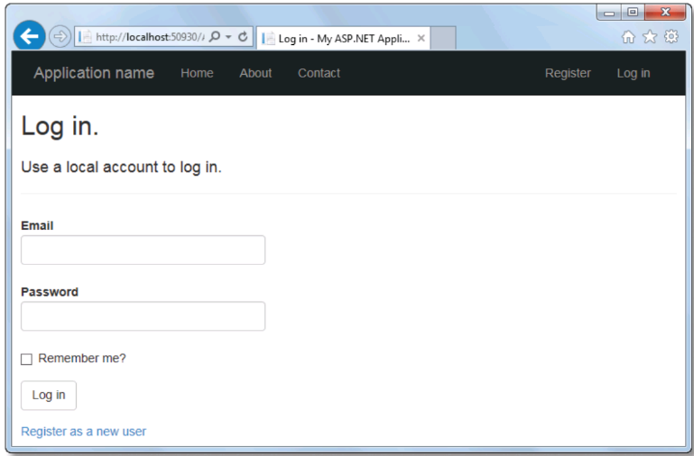
Подключение пользователя
Для входа зарегистрированного пользователя используется форма Login.aspx (в папке Account).
Для входа (log in) нужно ввести email адрес и пароль, затем щелкнуть по кнопке «Log In».
Пользователь также может поставить флажок у элемента «Remember Me», чтобы оставаться подключенным даже после закрытия браузера.
Код aspx для формы Login содержит стандартные СЭУ ASP.NET и форматирование Bootstrap.
Notes:
How to log in a user
To log in to an existing account, the user can use the Login.aspx page in the Account directory shown in figure 20-7.
To log in, the user enters an email address and a password and then clicks on the Log In button.
The user can also check the Remember Me check box to stay logged in even after the browser is closed.
Finally, the user can display the Register page by clicking on the Register link below the Log In button.
The aspx code for the Login page contains standard ASP.NET server controls and Bootstrap formatting.
Not shown here is the Use Another Service To Log In section that’s displayed below the Register link by default.
This section allows a user to log in with a service like Facebook or Twitter.
By default, however, this section just contains text notifying the user that no external authentication services are configured.
This text also contains a link to an article for details on setting up an ASP.NET application to log in with external services.
You can remove this section from your application if you aren’t using external services and you don’t want users to see this section.
The code-behind file for the Login page contains a Page_Load event handler and an event handler for the Click event of the Log In button.
The Page_Load event handler, not shown here, sets the URL for the page that will be displayed when the Register link is clicked.
This URL includes a query string with the RetumUrl attribute that was passed to the page, if there was one.
You can use this code as a guide if you want to add code to the master page that adds a query string with a ReturnUrl to the URL for the link to the Register page.
The Load event handler also contains starter code that you can uncomment once you have account confirmation enabled for the password reset functionality.
This commented out code sets the navigate URL for the Forgot Password link.
Note that this link is also commented out by default in the aspx code, so you’d need to uncomment that aspx code as well to use this starter code.
The Click event for the Login button shown in this figure starts by checking whether the page is valid.
That’s because the page contains validation controls for the email and password. By the way, although the Register page also contains validation controls, it doesn’t check whether the page is valid. So you should probably add code that does that.
If the page is valid, the code then gets the ApplicationUserManager and ApplicationsignlnManager objects.
Then, it signs the user in by calling the PasswordSignln method of the sign in manager,
passing it the values of the Email and Password text boxes and the RememberMe check box.
It stores the value of the SignlnStatus enumeration that this method returns in a variable named result.
Finally, the code checks the value of the result variable to determine if the login operation was successful.
If the value is Success, LockedOut, or RequiresVerification, the code redirects to the appropriate page.
Otherwise, it notifies the user that the login attempt failed.
Note that LockedOut means that the user has attempted to log in too many times, and RequiresVerification means
that additional verification is required. Both of these features are disabled by default.

Slide 167
Код для события Click кнопки LogIn
protected void Login(object sender, EventArgs e) {
if (IsValid) {
var manager = Context.GetOwinContext().GetUserManager<ApplicationUserManager>();
var signinManager = Context.GetOwinContext().GetUserManager<ApplicationSignInManager>();
// This doesn't count login failures towards account lockout.
// To enable password failures to trigger lockout, change to shouldLockout: true
var result = signinManager.PasswordSignln(Email.Text, Password.Text, RememberMe.Checked,
shouldLockout: false);
switch (result) {
case SignlnStatus.Success:
IdentityHelper. RedirectToReturnUrl (
Request.Querystring["ReturnUrl"], Response); break;
case SignlnStatus.LockedOut:
Response.Redirect("/Account/Lockout"); break;
case SignlnStatus.RequiresVerification:
Response.Redirect(String.Format(
"/Account/TwoFactorAuthenticationSignIn?ReturnUrl={0}&RememberMe={l}", Request.Querystring["ReturnUrl"], RememberMe.Checked), true); break;
case SignlnStatus.Failure: default:
FailureText.Text = "Invalid login attempt";
ErrorMessage.Visible = true; break;
} } }

Slide 168
Изменение параметров базовой конфигурации
Файл IdentityConfig.cs (в папке App_Start) содержит код, который определяет выполнение аутентификации в приложении.
В файле определен класс ApplicationUserManager,
  производный от класса UserManager
  имеет статический метод Create().
Этот метод вызывается, когда создается объект OwinContext и он создает и конфигурирует объект ApplicationUserManager, который используется приложением.
Notes:
How to change basic configuration options
In the previous figures, you saw the pages and code-behind files for an authentication system that’s generated by default by the Web Forms template.
Although you can use this authentication system without making any changes to it,
you’ll typically want to make at least some minor changes.
For example, you may want to change the password or lockout rules.
Fortunately, it’s easy to make these types of changes.
The IdentityConfig.cs file in the App_Start directory contains code that determines some of the authentication behavior of an application.
This file defines the ApplicationUserManager class that you’ve seen used in previous figures.
This class extends the UserManager class and has a static Create method that’s shown in figure 20-9.
This method is called when the OwinContext object for a request is built,
and it creates and configures the ApplicationUserManager object that’s used by the application.
You’ll leam more about how this works later.

Slide 169
Метод ApplicationUserManager.Create()
public static ApplicationUserManager Create(IdentityFactoryOptions<ApplicationUserManager> options, IOwinContext context) {
var manager = new ApplicationUserManager(new UserStore<ApplicationUser>(context.Get<ApplicationDbContext>()));
// Configure validation logic for usernames
manager.UserValidator = new UserValidator<ApplicationUser>(manager) {
AllowOnlyAlphanumericUserNames = false,
RequireUniqueEmail = true
};
// Configure validation logic for passwords
manager.PasswordValidator = new PasswordValidator {
RequiredLength = 6,
RequireNonLetterOrDigit = true,
RequireDigit = true,
RequireLowercase = true,
RequireUppercase = true,
};
// Register two factor authentication providers. This application uses Phone and Emails as a step of receiving a code for verifying the user
// You can write your own provider and plug it in here.
manager.RegisterTwoFactorProvider("Phone Code", new PhoneNumberTokenProvider<ApplicationUser> {
MessageFormat = "Your security code is {0}"
});
manager.RegisterTwoFactorProvider("Email Code", new EmailTokenProvider<ApplicationUser> {
Subject = "Security Code",
BodyFormat = "Your security code is {0}"
});
// Configure user lockout defaults
manager.UserLockoutEnabledByDefault = true;
manager.DefaultAccountLockoutTimeSpan = TimeSpan.FromMinutes(5);
manager.MaxFailedAccessAttemptsBeforeLockout = 5;
manager.EmailService = new EmailService();
manager.SmsService = new SmsService();
var dataProtectionProvider = options.DataProtectionProvider;
if (dataProtectionProvider != null) {
manager.UserTokenProvider = new DataProtectorTokenProvider<ApplicationUser>(dataProtectionProvider.Create("ASP.NET Identity"));
}
return manager;
}
Notes:
As you can see, this Create method configures things like
password length,
types of characters required in a password, and
how many login failures are allowed before a user is locked out.
You can change the code in this method to adjust this functionality in an application.
The IdentityConfig.cs file also defines the ApplicationsignlnManager class that you’ve seen used in previous figures.
This class extends the SignlnManager class and also has a static Create method
that creates and configures the Applications ignlnManager class that’s used by the application.
You won’t typically need to edit this class, so it’s not shown here.
Finally, the IdentityConfig.cs file contains starter code for Email Service and SmsService classes.
You can add code to these classes to allow your authentication system to send emails or text messages as part of two-factor authentication functionality.
==========================
Multi-factor authentication (MFA) is a method of computer access control in which a user is granted access only after successfully presenting several separate pieces of evidence to an authentication mechanism – typically at least two of the following categories:
knowledge (something they know),
possession (something they have), and
inherence (something they are).
Two-factor authentication (also known as 2FA) is a method of confirming a user's claimed identity by utilizing a combination of two different components.
Two-factor authentication is a type of multi-factor authentication.
A good example from everyday life is the withdrawing of money from a cash machine; only the correct combination of
a bank card (something that the user possesses) and
a PIN (personal identification number, something that the user knows)
allows the transaction to be carried out.

Slide 170
Правила авторизации
Элемент authorization в файле Web.config включает элементы allow и deny, разрешающие и запрещающие доступ к ресурсам папки.
Можно задать правила
  для всех ресурсов папки
  для конкретных файлов.
При запросе ресурса (например, aspx формы), приложение просматривает правила авторизации в файлах Web.config
  начиная с файла, который ближе к ресурсу
  заканчивая файлом в корневой папке.
Как только подходящее правило будет найдено, оно применяется и другие правила не рассматриваются.
Notes:
Description
• The authorization element in a Web.config file lets you code allow and deny elements that control which users or roles can access an application.
You can let users access the entire application, the files in a specific directory, or an individual file.
When a resource like an aspx page loads, the application iterates through the authorization rules in the Web.config files in the application,
starting with the file that’s closest to the resource and ending with the file in the root directory.
As soon as a rule is found that fits the current user, that rule is applied and the iteration stops.
• To add a new Web.config file, display the Add New Item dialog box, select the Web Configuration File template, accept the default name, and click the Add button.

Slide 171
Задание правил доступа
Специальные символы в атрибутах пользователей:
  * – все пользователи (аутентифицированные и нет)
  ? – все не аутентифицированные пользователи
Правило предоставления доступа всем пользователям
<allow users=“*" />
Правило предоставления доступа пользователям имеющим конкретную роль
<allow roles="Employees" />
<deny users=“*" />
Два способа разрешить только аутентифицированным пользователям получить доступ к ресурса в конкретном каталоге ~/Maintenance
1) Задать в web.config корневого каталога
<configuration>
<location path="Maintenance“>
<system.web>
<authorization>
<deny users="?" />
</authorization>
</system.web>
</location>
</configuration>
2) Задать в web.config поддерживаемого каталога (Maintenance directory)
<conflguration>
<system.web>
<authorization>
<deny users="?" />
</authorization>
</system.web>
</configuration>
<configuration>
<location path="Admin.aspx">
<system.web>
<authorization>
<allow roles="admin" />
<deny users="*" />
</authorization>
</system.web>
</location>
</configuration>
Notes:
How to define access rules
Wildcard specifications in the users attribute
Wildcard Description
* All users, whether or not they have been authenticated.
? All unauthenticated users.
An access rule that allows access to all users
<allow users=*" />
An access rule that allows access only to users in a specific role
<allow roles="Employees" />
«deny users=“*" />
Два способа разрешить только аутентифицированным пользователям получить доступ к ресурса в конкретном каталоге
1) Задать в web.config корневого каталога
<configuration>
<location path="Maintenance“>
<system.web>
<authorization>
<deny users=“?" />
</authorization>
</system.web>
</location>
</configuration>
2) Задать в web.config поддерживаемого каталога (Maintenance directory)
<conflguration>
<system.web>
<authorization>
<deny users="?" />
</authorization>
</system.web>
</configuration>
How to allow users in a specific role access to a specific page
<configuration>
<location path="Admin.aspx">
<system.web>
<authorization>
<allow roles="admin" />
<deny users=“*" />
</authorization>
</system.web>
</location>
</configuration>
Description
The authorization element in a Web.config file lets you code allow and deny elements that control which users or roles can access an application.
You can let users access the entire application, the tiles in a specific directory, or an individual file.
When a resource like an aspx page loads, the application iterates through the authorization rules in the Web.config files in the application,
starting with the file that’s closest to the resource and ending with the file in the root directory.
As soon as a rule is found that fits the current user, that rule is applied and the iteration stops.
To add a new Web.config file,
display the Add New Item dialog box,
select the Web Configuration File template,
accept the default name,
click the Add button.

Slide 172
Добавление объектов в объект OwinContext
public partial class Startup {
// Дополнительные сведения о настройке проверки подлинности см. по адресу:
// http://go.microsoft.com/fwlink/?LinkId=301883
public void ConfigureAuth(IAppBuilder app) {
// Настройка контекста базы данных, диспетчера пользователей
// и диспетчера входа для использования одного экземпляра на запрос
app.CreatePerOwinContext(ApplicationDbContext.Create); app.CreatePerOwinContext<ApplicationUserManager>(ApplicationUserManager.Create); app.CreatePerOwinContext<ApplicationSignInManager>(ApplicationSignInManager.Create);
….
Notes:
How an application adds objects to the OwinContext object
The Startup.Auth.сs file in the App_Start folder includes a class named Startup that contains a ConfigureAuth method.
This method is called by the StartUp.сs file in the root directory at startup, and it makes sure there’s only a single instance of certain objects per request.
Figure 20-11 shows some of the code in the ConfigureAuth method so you can see how this works.
public partial class Startup {
// Дополнительные сведения о настройке проверки подлинности см. по адресу: http://go.microsoft.com/fwlink/?LinkId=301883
public void ConfigureAuth(IAppBuilder app)
{
// Настройка контекста базы данных, диспетчера пользователей и диспетчера входа для использования одного экземпляра на запрос
app.CreatePerOwinContext(ApplicationDbContext.Create);
app.CreatePerOwinContext<ApplicationUserManager>(ApplicationUserManager.Create);
app.CreatePerOwinContext<ApplicationSignInManager>(ApplicationSignInManager.Create);
….
Here, the first three statements call the CreatePerOwinContext method and pass it static Create methods like the one you saw in figure 20-9.
These statements are generated by the Web Forms template by default, and
they will be used to create objects:
ApplicationDbContext,
ApplicationUserManager,
ApplicationSignlnManager
It’s important to note that these Create methods aren’t being executed here.
Instead, they’re being sent as callbacks to be executed later when the OwinContext object for the request is built.
Then, these objects are stored in the OwinContext object throughout the life of the request.
That’s why you can use the Get methods of the OwinContext object to get these objects instead of having to instantiate them yourself.
Note that you haven’t seen the ApplicationDbContext class, but it’s defined in the IdentityModels.es file in the Models folder and it extends the IdentityDbContext class.

Slide 173
Класс ApplicationUser
public class ApplicationUser : IdentityUser {
public ClaimsIdentity GenerateUserIdentity(ApplicationUserManager manager) {
// Note the authenticationType must match the one defined in CookieAuthenticationOptions.AuthenticationType
var userIdentity = manager.CreateIdentity(this, DefaultAuthenticationTypes.ApplicationCookie);
// Add custom user claims here
return userIdentity;
}
public Task<ClaimsIdentity> GenerateUserIdentityAsync(ApplicationUserManager manager)
{ return Task.FromResult(GenerateUserIdentity(manager)); }
public DateTime? BirthDate { get; set; }
}
public class ApplicationDbContext : IdentityDbContext<ApplicationUser> {
public ApplicationDbContext() : base("DefaultConnection", throwIfV1Schema: false)
{ }
public static ApplicationDbContext Create()
{ return new ApplicationDbContext(); }
}
}
Notes:
Файл IdentityModels.cs
// You can add User data for the user by adding more properties to your User class, please visit http://go.microsoft.com/fwlink/?LinkID=317594 to learn more.
public class ApplicationUser : IdentityUser
{
public ClaimsIdentity GenerateUserIdentity(ApplicationUserManager manager)
{
// Note the authenticationType must match the one defined in CookieAuthenticationOptions.AuthenticationType
var userIdentity = manager.CreateIdentity(this, DefaultAuthenticationTypes.ApplicationCookie);
// Add custom user claims here
return userIdentity;
}
public Task<ClaimsIdentity> GenerateUserIdentityAsync(ApplicationUserManager manager)
{
return Task.FromResult(GenerateUserIdentity(manager));
}
public DateTime? BirthDate { get; set; }
}
public class ApplicationDbContext : IdentityDbContext<ApplicationUser>
{
public ApplicationDbContext()
: base("DefaultConnection", throwIfV1Schema: false)
{
}
public static ApplicationDbContext Create()
{
return new ApplicationDbContext();
}
}
}

Slide 174
Изменение ролей пользователей
Шаблон Web Forms создает по умолчанию ApplicationDbContext, ApplicationUserManager, ApplicationSignlnManager
Добавляет по одному экземпляру в объект OwinContext текущего запроса.
Для использования шаблона Web Forms нужно создать класс ApplicationRoleManager (файл IdentityConfig.сs), производный от класса RoleManager.
Затем добавить оператор в метод ConfigureAuth (файл Startup.Auth.сs), который добавляет экземпляр класса ApplicationRoleManager к объекту OwinContext.
Этот класс включает конструктор, который принимает объект RoleStore, и передает его конструктору базового класса.
It also includes a static Create method that accepts an IdentityFactoryOption object and an OwinContext object.
public class ApplicationRoleManager : RoleManager<IdentityRole>
{
public ApplicationRoleManager(IRoleStore <IdentityRole, string> store) : base(store) {}
public static ApplicationRoleManager Create(
IdentityFactoryOptions<ApplicationRoleManager> options, IOwinContext context)
{
var roleStore = new RoleStore<IdentityRole>( context.Get<ApplicationDbContext>());
return new ApplicationRoleManager(roleStore);
}
}
Notes:
How to modify an application to use roles
To modify an application so it uses roles,
you have to define an ApplicationRoleManager class that extends the RoleManager class.
It’s best to code this class in the IdentityConfig.сs class in the App_Start directory,
along with the ApplicationUserManager and ApplicationSignlnManager classes.
Figure 20-11 shows the code for an ApplicationRoleManager class.
public class ApplicationRoleManager : RoleManager<IdentityRole>
{
public ApplicationRoleManager(IRoleStore <IdentityRole, string> store) : base(store) {}
public static ApplicationRoleManager Create(
IdentityFactoryOptions<ApplicationRoleManager> options, IOwinContext context)
{
var roleStore = new RoleStore<IdentityRole>( context.Get<ApplicationDbContext>());
return new ApplicationRoleManager(roleStore);
}
}
Description
The Web Forms template creates ApplicationDbContext, ApplicationUserManager, and ApplicationSignlnManager objects by default
and adds a single instance of them to the OwinContext object of the current request.
You can also add code to create an object for working with roles.
To use roles with the Web Forms template, you create a new ApplicationRoleManager class in the IdentityConfig.es file that extends the RoleManager class.
Then, you add a statement to the ConfigureAuth method in the Startup.Auth.es file that adds an instance of the ApplicationRoleManager class to the OwinContext object.
This class includes a constructor that accepts a RoleStore object and passes it to the base class constructor.
It also includes a static Create method that accepts an IdentityFactoryOption object and an OwinContext object.
Within the Create method, the class uses the OwinContext object to create a new RoleStore object,
and passes this RoleStore object to the constructor of the new ApplicationRoleManager class that it returns.

Slide 175
Изменение ролей пользователей
After you code the ApplicationRoleManager class, you need to add a statement to the ConfigureAuth method of the Startup class
that passes the Create method of the ApplicationRoleManager class.
public partial class Startup {
// Дополнительные сведения о настройке проверки подлинности см. по адресу: http://go.microsoft.com/fwlink/?LinkId=301883
public void ConfigureAuth(IAppBuilder app)
{
// Настройка контекста базы данных, диспетчера пользователей и диспетчера входа для использования одного экземпляра на запрос
app.CreatePerOwinContext(ApplicationDbContext.Create);
app.CreatePerOwinContext<ApplicationUserManager>(ApplicationUserManager.Create);
app.CreatePerOwinContext<ApplicationSignInManager>(ApplicationSignInManager.Create);
// Configure the role manager to use a single instance per request
app.CreatePerOwinContext<ApplicationRoleManager>(ApplicationRoleManager.Create);
….
Notes:
After you code the ApplicationRoleManager class, you need to add a statement to the ConfigureAuth method of the Startup class
that passes the Create method of the ApplicationRoleManager class.
public partial class Startup {
// Дополнительные сведения о настройке проверки подлинности см. по адресу: http://go.microsoft.com/fwlink/?LinkId=301883
public void ConfigureAuth(IAppBuilder app)
{
// Настройка контекста базы данных, диспетчера пользователей и диспетчера входа для использования одного экземпляра на запрос
app.CreatePerOwinContext(ApplicationDbContext.Create);
app.CreatePerOwinContext<ApplicationUserManager>(ApplicationUserManager.Create);
app.CreatePerOwinContext<ApplicationSignInManager>(ApplicationSignInManager.Create);
// Configure the role manager to use a single instance per request
app.CreatePerOwinContext<ApplicationRoleManager>(ApplicationRoleManager.Create);
….
That way, this Create method will also be called when the OwinContext object is built.
Once you’ve added this code, you can use the Get method of the OwinContext object to retrieve the ApplicationRoleManager object.
You can see how this works in the last example in this figure.
// Code that gets the ApplicationRoleManager object
ApplicationRoleManager roleMgr = Context.GetOwinContext().Get<ApplicationRoleManager>( );

Slide 176
Основные свойства и методы классов RoleManager
Класс RoleManager
Все методы возвращают объектIdentityResult , который имеет два свойства:
Two properties of the IdentityResult class
  Succeeded – булево значение, по Boolean value that indicates whether the operation was successful
  Errors – An IEnumerable collection of strings that contains error messages.
Свойство/метод | Описание
Roles | Returns an IQueryable of application roles.
Create(role) | Creates a role and returns an Identity Result object.
Update(role) | Updates a role and returns an IdentityResult object.
Delete(role) | Deletes a role and returns an IdentityResult object.
Notes:
Figure 20-12 presents some of the properties and methods provided by the RoleManager and UserManager classes.
Some of the properties and methods of the RoleManager class
---------------------------------------------------------------------------
Property/Method Description
Roles Returns an IQueryable of application roles.
Create(role) Creates a role and returns an Identity Result object.
Update(role) Updates a role and returns an IdentityResult object.
Delete(role) Deletes a role and returns an IdentityResult object.
---------------------------------------------------------------------------
Some of the properties and methods of the UserManager class
---------------------------------------------------------------------------
Property/Method Description
Users Returns an IQueryable of application users.
Create(user) Creates a user and returns an IdentityResult object.
Update(user) Updates a user and returns an IdentityResult object.
Delete(user) Deletes a user and returns an IdentityResult object.
islnRole(userlD, role) Returns a Boolean value that indicates if the user is in the specified role.
AddToRole(userID# role) Adds the user to the specified role and returns an IdentityResult object.
RemoveFromRole(userlD, role) Removes the user from the specified role and returns an IdentityResult object.
---------------------------------------------------------------------------
All of the properties and methods presented here will be used by the User Maintenance application that you’ll see next.
Note that the code shown both here and in that application assumes that you have modified the application to use roles as shown in the previous figure.
As you can see in the first two tables in this figure, the RoleManager class includes methods that let you create, update, and delete roles.
Similarly, the UserManager class includes methods that let you create, update, and delete users.
All of these methods return an IdentityResult object that has the two properties shown in the third table in this figure.
Two properties of the IdentityResult class
Property Description
Succeeded A Boolean value that indicates whether the operation was successful.
Errors An IEnumerable collection of strings that contains error messages.
The Succeeded property returns a Boolean value that indicates if the operation was successful, and
the Errors property returns a collection of error messages.
Although you won’t see an example of the Errors property here, it’s a standard collection of strings
so you can use standard collection and string methods to work with the error messages it contains.

Slide 177
Основные свойства и методы классов UserManager
Класс UserManager
Свойство/метод | Описание
Users | Returns an IQueryable of application users.
Create(user) | Creates a user and returns an Identity Result object.
Update(user) | Updates a user and returns an IdentityResult object.
Delete(user) | Deletes a user and returns an IdentityResult object.
islnRole(userlD, role) | Returns a Boolean value that indicates if the user is in the specified role.
AddToRole(userID, role) | Adds the user to the specified role and returns an IdentityResult object.
RemoveFromRole (userlD, role) | Removes the user from the specified role and returns an IdentityResult object.
Notes:
Figure 20-12 presents some of the properties and methods provided by the RoleManager and UserManager classes.
Some of the properties and methods of the RoleManager class
---------------------------------------------------------------------------
Property/Method Description
Roles Returns an IQueryable of application roles.
Create(role) Creates a role and returns an Identity Result object.
Update(role) Updates a role and returns an IdentityResult object.
Delete(role) Deletes a role and returns an IdentityResult object.
---------------------------------------------------------------------------
Some of the properties and methods of the UserManager class
---------------------------------------------------------------------------
Property/Method Description
Users Returns an IQueryable of application users.
Create(user) Creates a user and returns an IdentityResult object.
Update(user) Updates a user and returns an IdentityResult object.
Delete(user) Deletes a user and returns an IdentityResult object.
islnRole(userlD, role) Returns a Boolean value that indicates if the user is in the specified role.
AddToRole(userID# role) Adds the user to the specified role and returns an IdentityResult object.
RemoveFromRole(userlD, role) Removes the user from the specified role and returns an IdentityResult object.
---------------------------------------------------------------------------
All of the properties and methods presented here will be used by the User Maintenance application that you’ll see next.
Note that the code shown both here and in that application assumes that you have modified the application to use roles as shown in the previous figure.
As you can see in the first two tables in this figure, the RoleManager class includes methods that let you create, update, and delete roles.
Similarly, the UserManager class includes methods that let you create, update, and delete users.
All of these methods return an IdentityResult object that has the two properties shown in the third table in this figure.
Two properties of the IdentityResult class
Property Description
Succeeded A Boolean value that indicates whether the operation was successful.
Errors An IEnumerable collection of strings that contains error messages.
The Succeeded property returns a Boolean value that indicates if the operation was successful, and
the Errors property returns a collection of error messages.
Although you won’t see an example of the Errors property here, it’s a standard collection of strings
so you can use standard collection and string methods to work with the error messages it contains.

Slide 178
Создание новой роли
// получение ссылки на объект ApplicationRoleManager
ApplicationRoleManager roleMgr =
Context.GetOwinContext().Get<ApplicationRoleManager>();
// создание объекта IdentityRole
IdentityRole role = new identityRole();
role.Name = "Admin";
IdentityResult result = roleMgr.Create(role);
if (result.Succeeded) { ... }
Notes:
The first code example in this figure shows how to create a new role.
Code that creates a new role
-------------------------------------------
ApplicationRoleManager roleMgr = Context.GetOwinContext().Get<ApplicationRoleManager>();
IdentityRole role = new identityRole();
role.Name = "Admin";
IdentityResult result = roleMgr.Create(role);
if (result.Succeeded) { ... }
-------------------------------------------
It starts by getting the ApplicationRoleManager object from the OwinContext object.
Then, it creates a new IdentityRole object, assigns a value to the Name property of that object,
and then passes the role to the Create method of the role manager.
Then, it checks the Succeeded property of the IdentityResult object and takes some action based on its value.
The second example is similar, except it creates a new user.
Code that creates a new user
-------------------------------------------
ApplicationUserManager userMgr = Context.GetOwinContext().GetUserManager<ApplicationUserManager>();
ApplicationUser user = new ApplicationUser();
user.UserName = "anne@murach.com";
IdentityResult result = userMgr.Create(user);
if (result.Succeeded) { ... }
-------------------------------------------
You should notice two things about these examples.
First, you could easily add if blocks to the else statements that check the Succeeded property so they display the values in the Errors property.
Second, you can see how adding the code for using an ApplicationRoleManager object makes it as easy to retrieve and work with that object.
The last example in this figure shows how to associate a user with a role.
Code that associates the new user with the new role
-------------------------------------------
if (!userMgr.IsInRole(user.Id, role.Name))
userMgr.AddToRole(user.Id, role.Name);
-------------------------------------------
This code starts by calling the IsInRole method of the user manager to see if the user is already associated with the specified role.
If it isn’t, the code calls the AddToRole method of the user manager to add the user to the role.
Both of these methods accept a string value that contains the ID of the user and a string value that contains the name of the role.

Slide 179
Web-приложение Maintenance
Пример Web-app с использованием системы Identity
Notes:
A User Maintenance application
This topic presents part of a Halloween Store application that we’ll refer to as the User Maintenance application.
This application uses the default authentication system of the Web Forms template, but it customizes that system so roles can be used.
It also restricts access to some pages to users who have created an account and logged in, and it restricts access to other pages to authenticated users that are associated with the admin role.
The user interface
Figure 20-13 presents two pages of the User Maintenance application.
When the User Maintenance Application starts, the Home page is displayed.
The three links on this page let the user order a product, edit their account, or maintain users and roles for the application.
All users can access the Order page without being authenticated.
In contrast, a user must be authenticated to access the ManageAccount page that’s displayed when the Edit My Account link is clicked.
When the user clicks on this link, the system attempts to authenticate the user by checking if the browser has a valid authentication cookie.
If a cookie is found, the user will be authenticated automatically and allowed to access the ManageAccount page.
If not, the user will be redirected to the Login page.
Once the user supplies a valid user name and password, the browser will be redirected to the ManageAccount page.
A user must also be authenticated to access the Maintenance page that’s displayed when the Maintain Users and Roles link is clicked.
In addition, the user must be associated with the admin role.
If an authentication cookie isn’t when the user clicks this link, then, the Login page is displayed and the user must enter a user name and password for a user with admin privileges.
Then, the browser is redirected to the Maintenance page.
-------------------------------------------------------------------
Description
The User Maintenance application uses Web.config files to restrict some portions of the site to authenticated users or users associated with the admin role.
The Home page contains three links.
The first link lets all users access the Order page.
The second link lets authenticated users access the Manage Account page.
the third link lets authenticated users in the admin role access the Maintenance page.
The Login page is displayed if the user clicks on the second or third link and the browser doesn’t contain a cookie that authenticates the user.
The Maintenance page lets a user in the admin role insert, edit, and delete users and roles.
It also lets an admin user select a user and associate them with one or more roles.

Slide 180
web.config в папке ~/Maintenance
<?xml version="1.0"?>
<configuration>
<system.web>
<authorization>
<allow roles="admin" />
<deny users="*" />
</authorization>
</system.web>
</configuration>

Slide 181
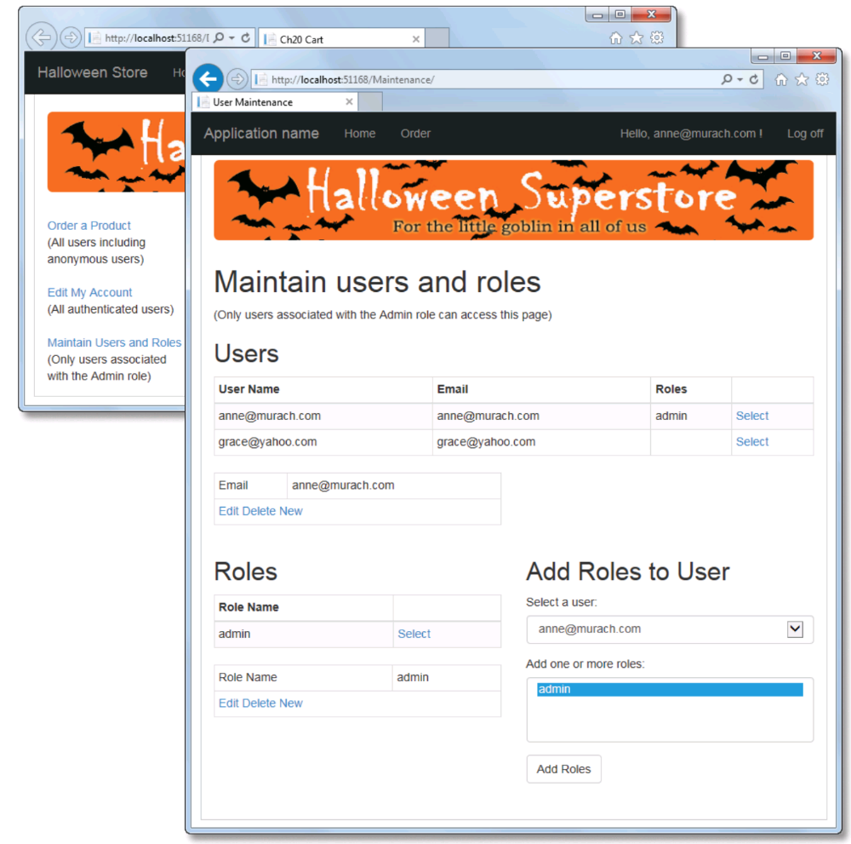
Web-форма Maintenance
Notes:
From the Maintenance page, the user can edit and delete existing users and roles and insert new users and roles.
To work with an existing user, the user clicks on the Select button in the first GridView control to display the email address for that user in the first DetailsView control.
Then, the user can use the DetailsView control to edit or delete the selected user.
Or, the user can click on the New button in the DetailsView control to insert a new user.
The user can use the second GridView and DetailsView controls in the same way to work with roles.
The user can also use the drop-down list, list box, and button to associate one or more roles with a user.
To do that, the user selects a user from the drop-down list, selects one or more roles from the list box, and clicks the Add Roles button.
Then, the user is added to any selected roles and removed from any roles that aren’t selected.

Slide 182
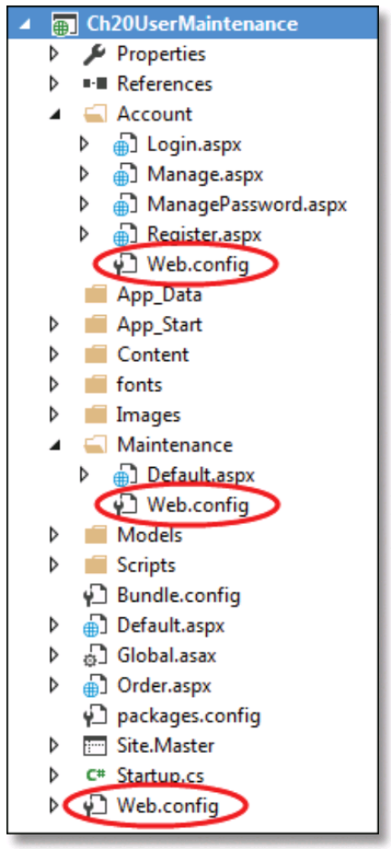
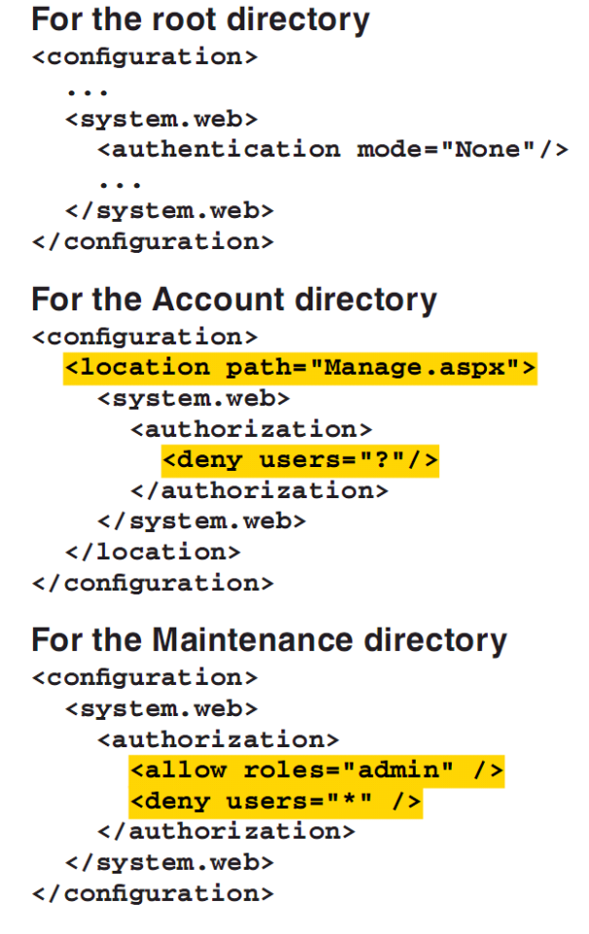
Файлы web.config
Notes:
The Web.config files
The User Maintenance application has three Web.config files, two of which are added by default by the Web Forms template.
Figure 20-14 shows these Web.config files in the directory structure, along with the contents of each file.
The Web.config files in the root directory and the Account directory are the ones that are added by default.
Although the file in the root directory doesn’t contain an authorization element, it does contain an authentication element.
This element is used by the old Membership system, and its mode attribute is set to “None” by default.
This means that the application isn’t going to use the forms-based authentication of the old Membership system.
The Web.config file in the Account directory contains a location element that indicates that the access rules that follow apply to the Manage.aspx file in this directory.
Then, the authorization element within the location element contains an access rule that denies access to unauthenticated users.
This means that only logged in users can access the Manage.aspx page that you saw in figure 20-8.
Note that if the location element was removed, this access rule would apply to all the pages in the Account directory, not just the Manage.aspx page.
The third Web.config file in this figure is in the Maintenance directory.
This directory and the Web.config file were added after the application was started from the Web Forms template.
The Web.config file contains an authorization element with two access rules.
The first rule allows users in the admin role access to all the files in the Maintenance directory, and the second rule denies all users access to these files.
Since access rules are applied in order, only users in the admin role can access the pages in the Maintenance directory.
The Default.aspx page in the Maintenance folder is the Maintenance page that you saw in the last figure.
An interesting issue with this application is that no roles are added by default when you use the Web Forms template.
To restrict access to files in the Maintenance directory to users that are associated with the admin role, then, you need to use the Maintenance page to add the admin role and associate a user with it.
But, you can’t access the Maintenance page unless you’re in the admin role!
One way to work around this problem is to not add the Web.config file to the Maintenance folder to start. Then, you can run the application, register a user, navigate to the Maintenance page, create the admin role, and associate the user you just added with the admin role. After that, you can stop the application and then add the Web.config file.
If you’ve already added the Web.config file to the Maintenance folder, you can temporarily change the access rule in that file from deny all users (deny users=“*”) to deny unauthenticated users (deny users=“?”). Then, you can register a user, create the admin role, and associate the user with the admin role as described above. Once that’s done, you can change the Web.config file back to deny all users.
Another way to work around this problem is to use the Seed method that you’ll learn about later in this chapter. You can use this method to add users and roles and to associate users with roles. But for now, the solutions described here are adequate.
=============================================
Discussion
The Web.config file in the root directory doesn’t apply any authorization rules.
But it does include an authentication element with a mode attribute that’s set to “None” by default when you use the Web Forms template.
This indicates that the form-based authentication of the older Membership system is not being used.
The Web.config file in the Account directory is also added by the Web Forms template. By default, it allows only authenticated users access to the Manage.aspx file within that directory.
The Web.config file in the Maintenance directory applies to all the files in that directory. It allows only authenticated users associated with the admin role to access those files.

Slide 183
Настройка модели пользователей
При запуске на выполнение web-app, созданного с использованием шаблона Web Forms
  можно сразу начать регистрировать пользователей;
  web-app бут запоминать этих пользователей, что они могли выполнять вход (log in) и выход (log out).
БД учетных записей создается автоматически
  используется режим Code First технологии Entity Framework.
Notes:
How to customize users
When you run an application that uses the Web Forms template,
you can immediately start registering users and
the application will remember these users so they can log in and out.
That’s because, behind the scenes, the application is using the Code First feature of the Entity Framework to create the authentication database the application needs to store and retrieve users.
If your application provides for roles, this database can also store and retrieve roles.
As you’ll learn in the following topics, you can also use Code First to customize this database.
Before going on, you may be interested in knowing how you can look at the tables in the authentication database that’s created by Code First.
To do that, you can choose View -> Server Explorer to display the Server Explorer.
Then, you can expand the Data Connections, DefaultConnection, and Tables nodes to see a list of the tables.
To see the columns for a table, you can expand the node for that table.
And to view the data for a table, you can right-click on the table and select Show Table Data.

Slide 184
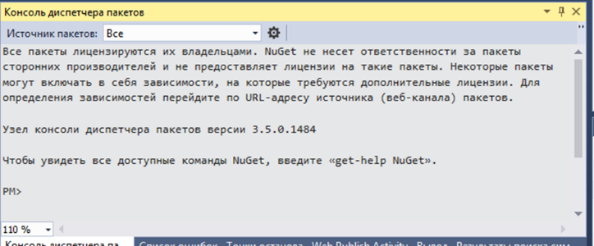
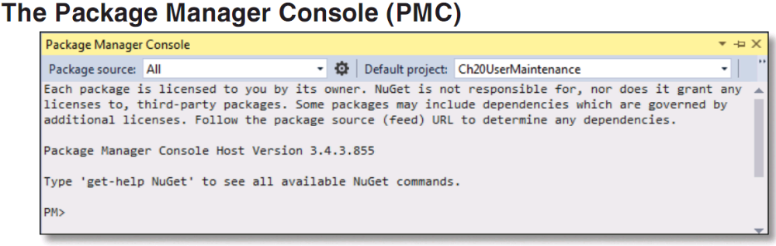
Создание и выполнение файлов миграции
Для настройки модели пользователей (и БД) используется утилита «Консоль Диспетчера Пакетов» (Package Manager Console, PMC).
  PMC позволяет создавать и выполнять файлы миграции (migration files).
  Запуск Сервис-> Диспетчер пакетов NuGet -> Консоль диспетчера пакетов
Основные команды по выполнению изменения БД учетных записей
Команда | Описание
Enable-Migrations | Создает папку Migrations и добавляет файл Configuration.cs Если БД уже есть, то создает для нее файл InitialCreate.
Add-Migration "Name" | Добавляет в папку Migrations файл миграции с изменениями в БД.
Update-Database | Запускает на выполнение файлы миграции и изменяет схему БД.
Notes:
How to use Code First migrations
To customize a database with Code First, you use the Package Manager Console (PMC) to create and run migration files.
These files contain C# code to do things like add and drop database tables and columns.
Figure 20-17 shows what the PMC looks like and how to open it.
Once you’ve opened the PMC, you can use the commands presented in the table to add custom user data.
This figure shows a procedure for adding a custom BirthDate property to the user data that’s stored by an application.
to register a user.
Although this step is optional, it will cause the authentication database to be created.
2) when you enable migrations as described in the second step,
an InitialCreate migration file that contains the code for creating the authentication database is created.
This file can be useful when you’re rolling back changes, as you’ll see later.
Note that you only have to enable migrations once per application.
After you do that, you’ll have
Migrations directory with
Configuration.сs file
optionally, an InitialCreate migration file.
3) add a new property to the ApplicationUser class in the IdentityModels.сs file of the Models directory.
An abbreviated version of this class is shown here.
This class includes a new DateTime property named BirthDate.
4) create a C# migration file by running the Add-Migration command.
On this command, you code a name that identifies the data that you’re adding.
Then, a new migration file that creates a database column for the new property is added to the Migrations directory.
Note that the name of this file will include a timestamp like this: 201605262145080_BirthDate.cs.
5) update the database by running the Update-Database command.
Note that the BirthDate column this step adds will accept null values. That’s because the BirthDate property that was added to the ApplicationUser class is a nullable data type.

Slide 185
Пример: добавление к модели пользователя свойства BirthDate
Запускаем приложение и регистрируем хотя бы одного пользователя (не обязательный шаг).
Открываем PMC и вводим команду Enable-Migrations (жмем Enter)
  делается только один раз в web-app.
Открываем файл IdentityModels.cs (из папки Models) и находим код для класса ApplicationUser.
Вводим код нового свойства DateTime BirthDate и сохраняем файлa
public DateTime? BirthDate { get; set; }
В утилите PMC вводим команду Add-Migration “BirthDate” (жмем Enter).
В утилите PMC вводим команду Update-Database (жмем Enter).
В результате, в класс ApplicationUser будет добавлено новое свойство.
Notes:
Некоторые команды Code First migration
----------------------------------------------------------------------------------------------------
Command Description
----------------------------------------------------------------------------------------------------
Enable-Migrations Creates a Migrations folder and a Configuration.cs file.
If an authentication database exists, also creates an InitialCreate file for that database.
Add-Migration "Name" Adds a migration file with database changes to the Migrations folder.
Update-Database Runs the migration files and updates the database schema.
----------------------------------------------------------------------------------------------------
How to open the Package Manager Console (консоль диспетчера пакетов)
Choose the Tools->NuGet Package Manager-> Package Manager Console command.
Сервис-> Диспетчер пакетов NuGet -> Консоль диспетчера пакетов
How to add a custom BirthDate property to the user data
1) Run the application and register at least one user. This step is optional.
2) Open the Package Manager Console, type Enable-Migrations at the command prompt, and press Enter.
You only have to do this once per application.
3) Open the IdentityModels.cs file in the Models directory and find the code for the ApplicationUser class.
Code a new DateTime property named BirthDate and then save the file.
4) Go back to the PMC, type Add-Migration “BirthDate” at the command prompt, and press Enter.
Still in the PMC, type Update-Database at the command prompt and press Enter.
The new property in the Applicationllser class
public class ApplicationUser : IdentityUser {
public Claimsldentity GenerateUserldentity . . .
public Task<ClaimsIdentity> GenerateUserldentityAsync . . .
public DateTime? BirthDate { get; set; }
}
Description
You can use Code First migrations to customize the authentication database.
You use the Package Manager Console (PMC) to do this.
For more information on working with Code First migrations,
you can consult the MSDN documentation at this URL: https://msdn.microsoft.com/en-us/data/jj591621 .aspx.
After you’ve completed this procedure, you can use the new property in code just like you would any other property.
For example, you can modify the Register page in figure 20-6 to accept a date of birth in addition to a user name and password.
You should know that you can also add more than one property to a single migration file.
To do that, you just add the properties to the ApplicationUser class.
Then, when you create the migration file, Code First recognizes the properties that haven’t been included in the database and adds columns for them in the migration file.

Slide 186
Инициализация БД с помощью метода Seed()
using System.Data.Entity;
using System.Data.Entity.Migrations;
…
protected override void Seed(Ch20UserMaintenance.Models.ApplicationDbContext context)
{
// This method will be called after migrating to the latest version.
// You can use the DbSet<T>.AddOrUpdate() helper extension method
// to avoid creating duplicate seed data. E.g.
//
// context.People.AddOrUpdate(
// p => p.FullName,
// new Person { FullName = "Andrew Peters" },
// new Person { FullName = "Brice Lambson" },
// new Person { FullName = "Rowan Miller" }
// );
//
}
Notes:
How to use the Seed method to add initial data to the database
The Seed method of the Configuration class in the Migrations directory is called every time the Update-Database command is run.
This method is a good place to add test data or to add initial data like an admin user.
Figure 20-19 shows the commented out starter code that’s generated by default for the Seed method.
This code shows how to use the AddOrUpdate method of the DbSet object to add data to your application.
As the comments note, this method lets you avoid creating duplicate data.
That’s because the AddOrUpdate method only adds a new row if the data doesn’t exist.
Otherwise, it updates the row.
For the first parameter of the AddOrUpdate method, you pass a lambda expression that tells the method
what column to use to check for the row.
In the starter code, the FullName property of the Person object will be used to see if that object is already in the People collection.
For the second parameter, you send the objects you want to add or update. In the starter code, three instances of a Person object are passed.
The second example in this figure shows how to use the Seed method to add an admin user. It starts by adding two using directives for Identity namespaces.
Then, it adds a using directive for the Models namespace so the code doesn’t need to use fully qualified names.
It also changes the name of the variable that holds the ApplicationDbContext object from “context” to “dbcontext” so you won’t confuse this variable with the Context object you’ve seen in other code.
This Seed method uses the AddOrUpdate method described above to add a new role named “admin”.
However, it doesn’t use this method to add a new user.
That’s because you want to make sure the password is hashed when you add a user.
In this case, you also want to associate the user with the admin role.
To do that, the Seed method uses the Any method of the Users collection to see if the specified user is already in the collection. I
f it isn’t, it creates a new application user manager and a new application user.
Then, it uses the Create method of the user manager to add the user, and the AddToRole method of the user manager to add the user to the admin role.
Note that because the Seed method isn’t run as part of an application request, you can’t get the ApplicationUserManager object from the OwinContext object.
Instead, you have to instantiate an ApplicationUserManager object directly as shown here.
This code is similar to the code that’s generated for the static Create method in the ApplicationUserManager class.
When you run the Update-Database command and an exception occurs in the Seed method, an error message and stack trace display in the PMC.
Because the PMC doesn’t provide any debugging tools, though, you’ll need to provide any additional information you need from within Visual Studio.
To do that, you can place the code for the Seed method within the try block of a try-catch statement.
Then, in the catch block, you can create an error message that displays the values you need.
Finally, you can create and throw a new ApplicationException object, and pass it your error message and the original exception.
That way, both the original message and the custom message will be displayed in the PMC.

Slide 187
Метод Seed(), который добавляет пользователя с ролью admin
using Microsoft.AspNet.Identity;
using Microsoft.AspNet.Identity.EntityFramework; using Ch20UserMaintenance.Models;
protected override void Seed(ApplicationDbContext dbcontext)
{
// add the admin role
dbcontext.Roles.AddOrUpdate(r => r.Name, new IdentityRole { Name = "admin" } ) ;
// …..
if (!dbcontext.Users.Any(u => u.UserName == "anne@murach.com")) {
var manager = new ApplicationUserManager(new
UserStore<ApplicationUser>(dbcontext));
var user = new ApplicationUser { UserName = "anne@murach.com",
Email = "anne@murach.com" };
manager.Create(user, "P@sswOrd");
manager.AddToRole(user.Id, "admin");
}
}
Notes:
A Seed method that adds an admin user
using Microsoft.AspNet.Identity;
using Microsoft.AspNet.Identity.EntityFramework; using Ch20UserMaintenance.Models;
protected override void Seed(ApplicationDbContext dbcontext)
{
// add the admin role
dbcontext.Roles.AddOrUpdate(r => r.Name, new IdentityRole { Name = "admin" } ) ;
// use the ApplicationUserManager object to seed a user, rather than
// the AddOrUpdate method, so its Create method creates a password
// hash, and so the user can be associated with the new admin role
if (!dbcontext.Users.Any(u => u.UserName == "anne@murach.com")) {
var manager = new ApplicationUserManager(new UserStore<ApplicationUser>(dbcontext));
var user = new ApplicationUser { UserName = "anne@murach.com", Email = "anne@murach.com" };
manager.Create(user, "P@sswOrd");
manager.AddToRole(user.Id, "admin");
}
}
Description
The Seed method is called every time the Update-Database command is run.
You can use this method to populate the database with test data or to provide default data.
It’s best to code the Seed method in a way that prevents duplicate data.
One way to do this is to use the AddOrUpdate method.

